Slide 1
《数字电子技术基础》（第六版）教学课件 清华大学 电子学教学组
联系地址：清华大学 自动化系
邮政编码：100084
电子信箱：wang_hong@tsinghua.edu.cn

Slide 2
补：半导体基础知识

Slide 3
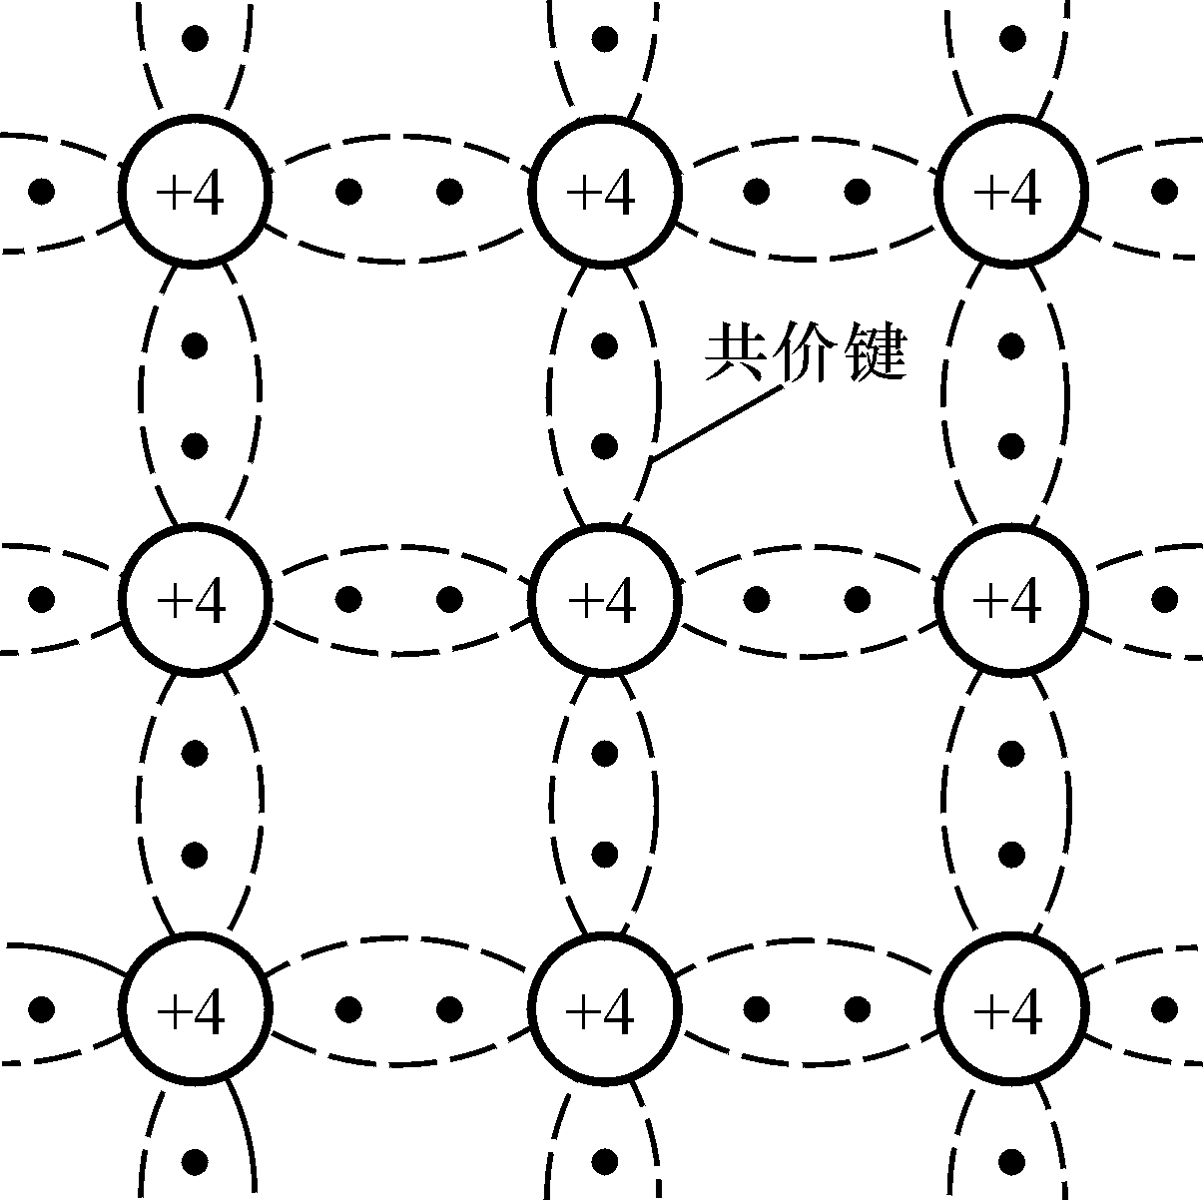
半导体基础知识（1）
两种载流子
本征半导体：纯净的具有晶体结构的半导体。
常用：硅Si，锗Ge

Slide 4
半导体基础知识（2）
杂质半导体
N型半导体
多子：自由电子
少子：空穴

Slide 5
半导体基础知识（2）
杂质半导体
P型半导体
多子：空穴
少子：自由电子

Slide 6
半导体基础知识（3）
PN结的形成
空间电荷区（耗尽层）
扩散和漂移

Slide 7
半导体基础知识（4）
PN结的单向导电性
外加正向电压

Slide 8
半导体基础知识（4）
PN结的单向导电性
外加反向电压

Slide 9
半导体基础知识（5）
PN结的伏安特性
正向导通区
反向截止区
K:波耳兹曼常数
T:热力学温度
q: 电子电荷
反向击穿区

Slide 10
第三章 门电路

Slide 11
3.1 概述
门电路：实现基本运算、复合运算的单元电路，如与门、与非门、或门 ······
门电路中以高/低电平表示逻辑状态的1/0

Slide 12
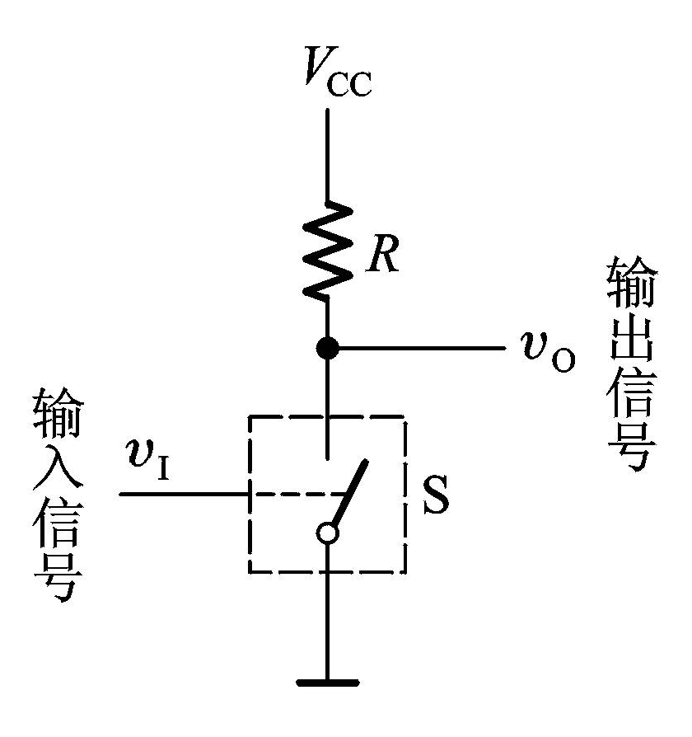
获得高、低电平的基本原理
高/低电平都允许有一定的变化范围

Slide 13
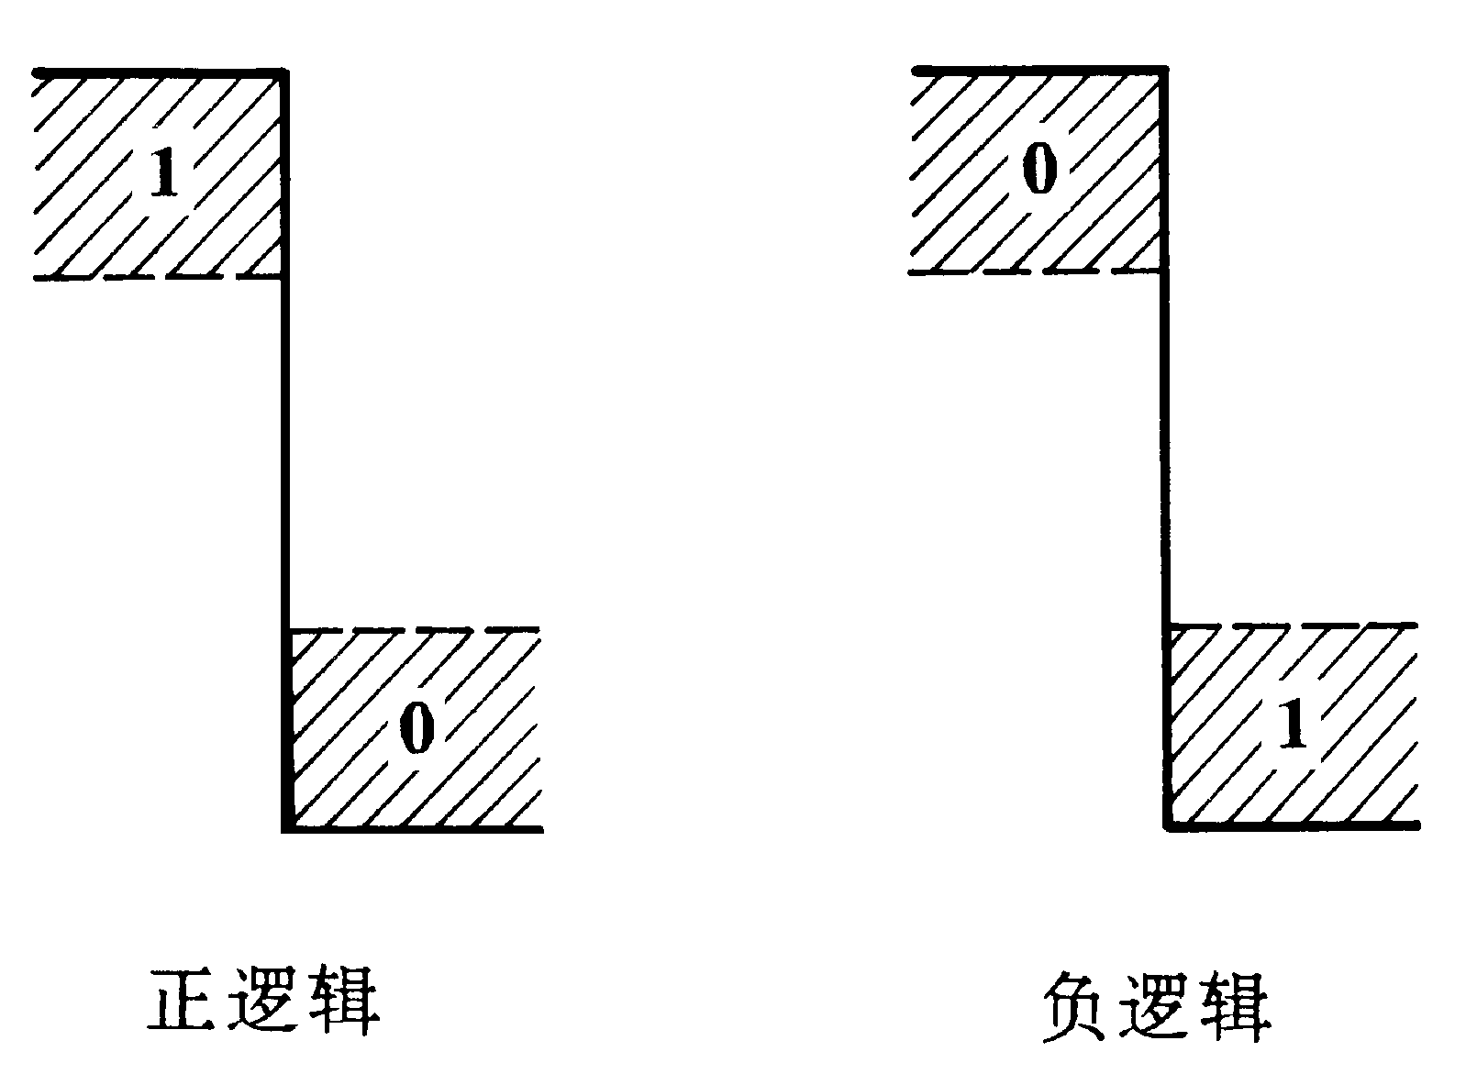
正逻辑：高电平表示1，低电平表示0 负逻辑：高电平表示0，低电平表示1

Slide 14
3.2半导体二极管门电路 半导体二极管的结构和外特性 （Diode）
二极管的结构：
PN结 + 引线 + 封装构成
P
N

Slide 15
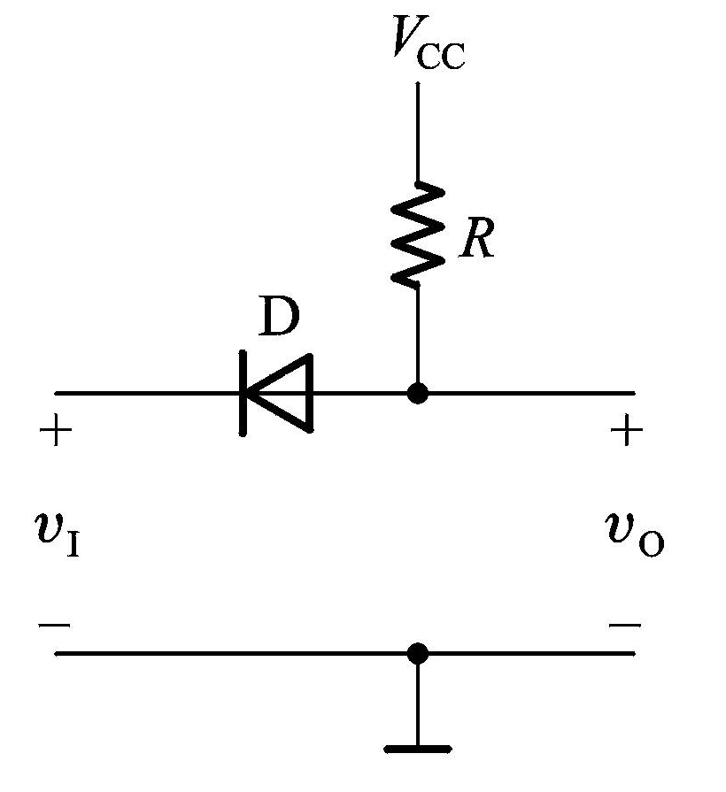
3.2.1二极管的开关特性：
高电平：V_{IH}=V_{CC}
低电平：V_{IL}=0
V_{I}=V_{IH}
D截止，V_{O}=V_{OH}=V_{CC}
V_{I}=V_{IL}
D导通，V_{O}=V_{OL}=0.7V

Slide 16
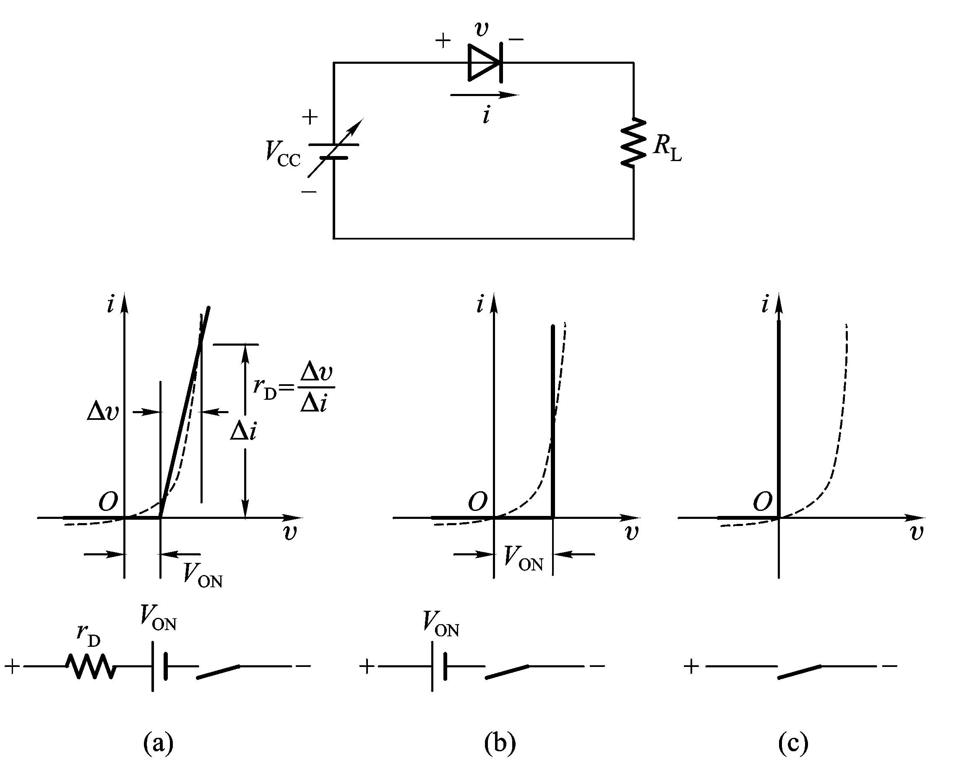
二极管的开关等效电路：

Slide 17
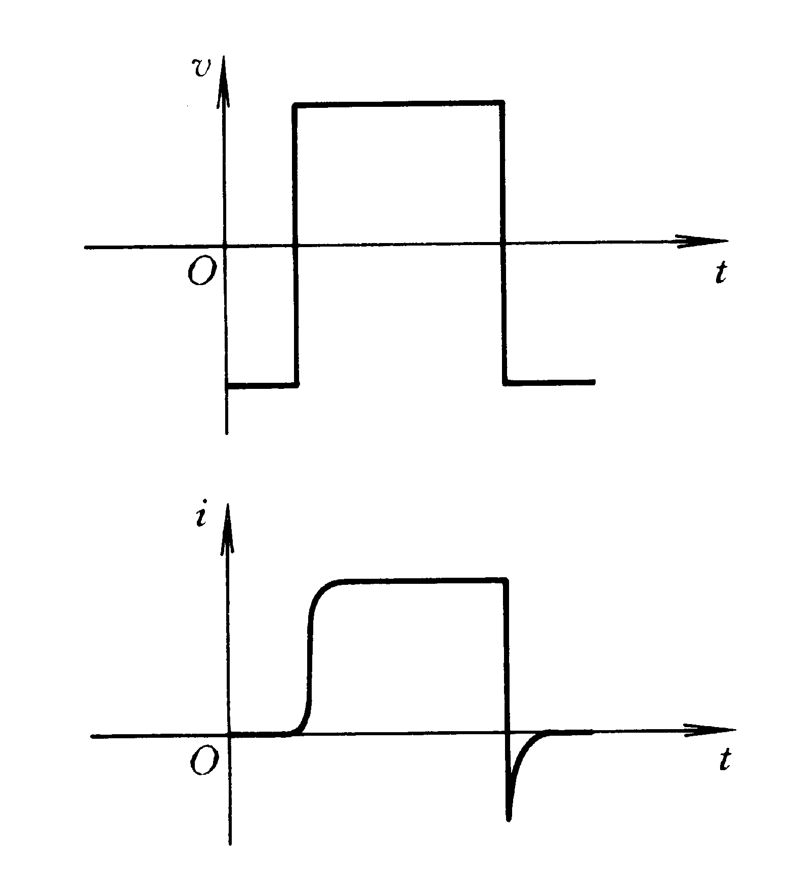
二极管的动态电流波形：

Slide 18
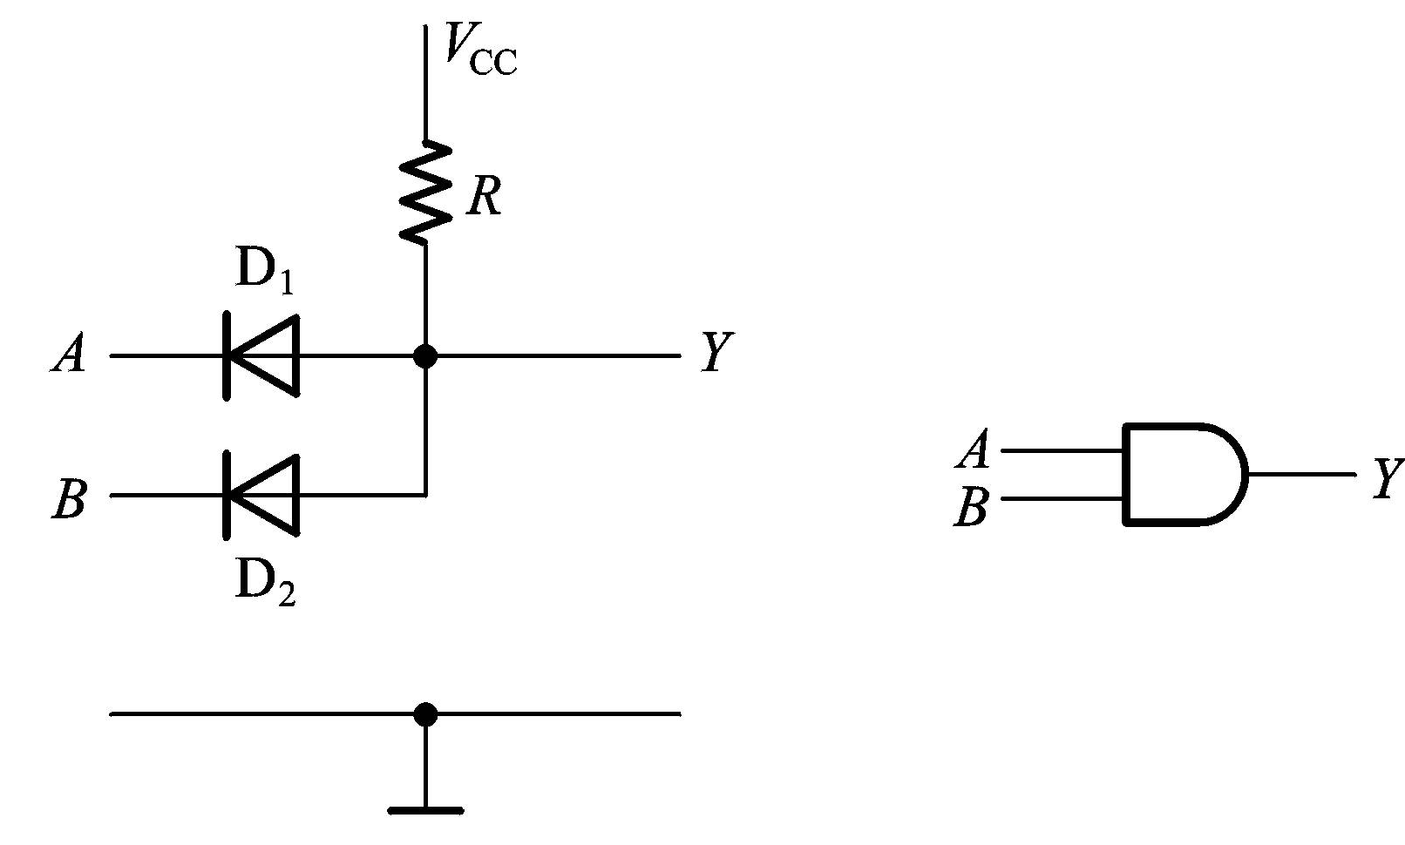
3.2.2 二极管与门
设V_{CC} = 5V
加到A,B的 V_{IH}=3V
V_{IL}=0V
二极管导通时 V_{DF}=0.7V
A | B | Y
0V | 0V | 0.7V
0V | 3V | 0.7V
3V | 0V | 0.7V
3V | 3V | 3.7V
A | B | Y
0 | 0 | 0
0 | 1 | 0
1 | 0 | 0
1 | 1 | 1
规定3V以上为1
0.7V以下为0

Slide 19
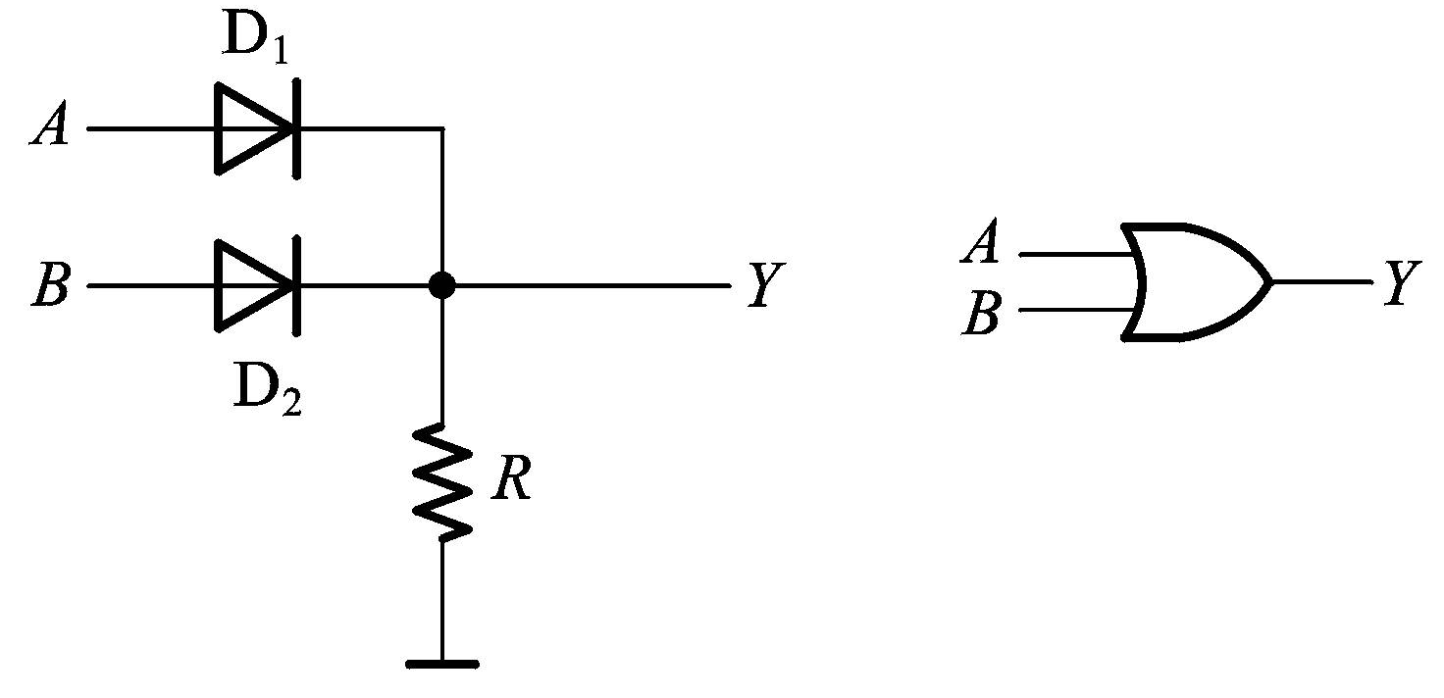
3.2.3 二极管或门
设V_{CC} = 5V
加到A,B的 V_{IH}=3V
V_{IL}=0V
二极管导通时 V_{DF}=0.7V
A | B | Y
0V | 0V | 0V
0V | 3V | 2.3V
3V | 0V | 2.3V
3V | 3V | 2.3V
A | B | Y
0 | 0 | 0
0 | 1 | 1
1 | 0 | 1
1 | 1 | 1
规定2.3V以上为1
0V以下为0

Slide 20
二极管构成的门电路的缺点
电平有偏移
带负载能力差
只用于IC内部电路

Slide 21
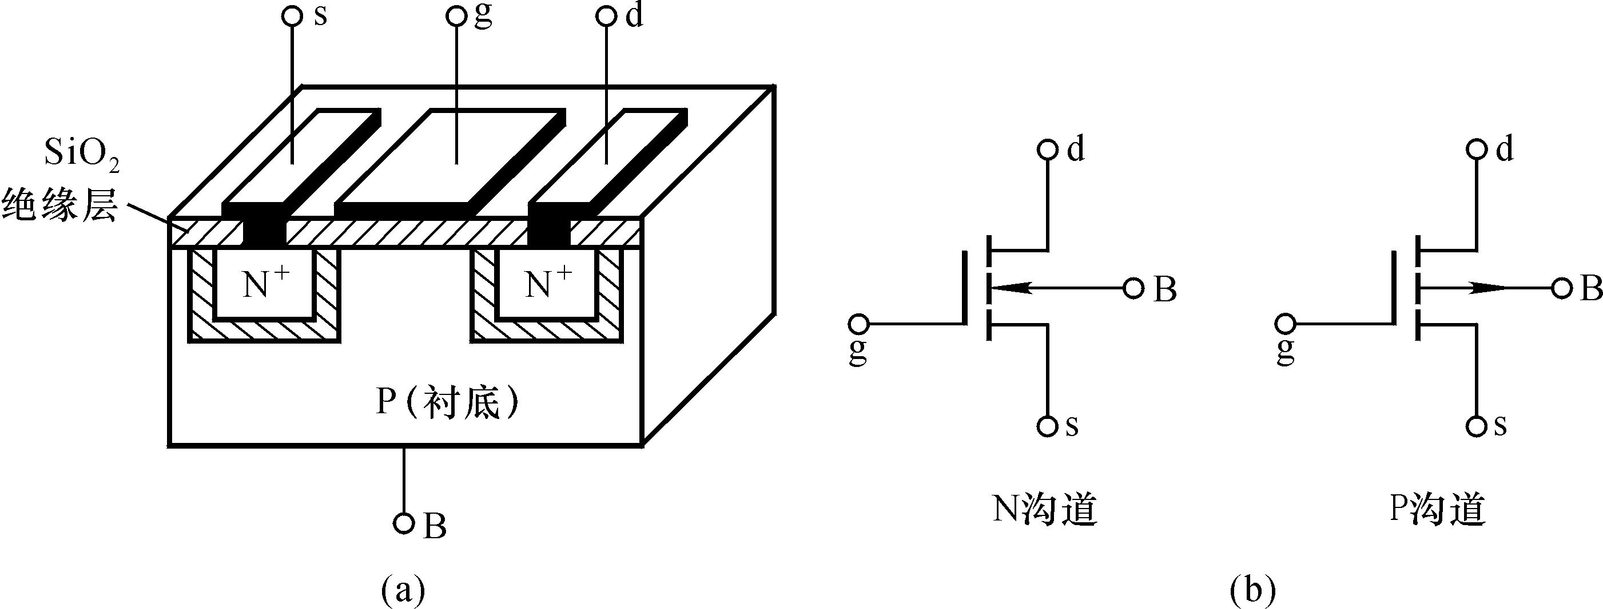
3.3 CMOS门电路 3.3.1MOS管的开关特性
氧化物层
金属层
一、MOS管的结构
半导体层
PN结
S (Source)：源极
G (Gate)：栅极
D (Drain)：漏极
B (Substrate):衬底

Slide 22
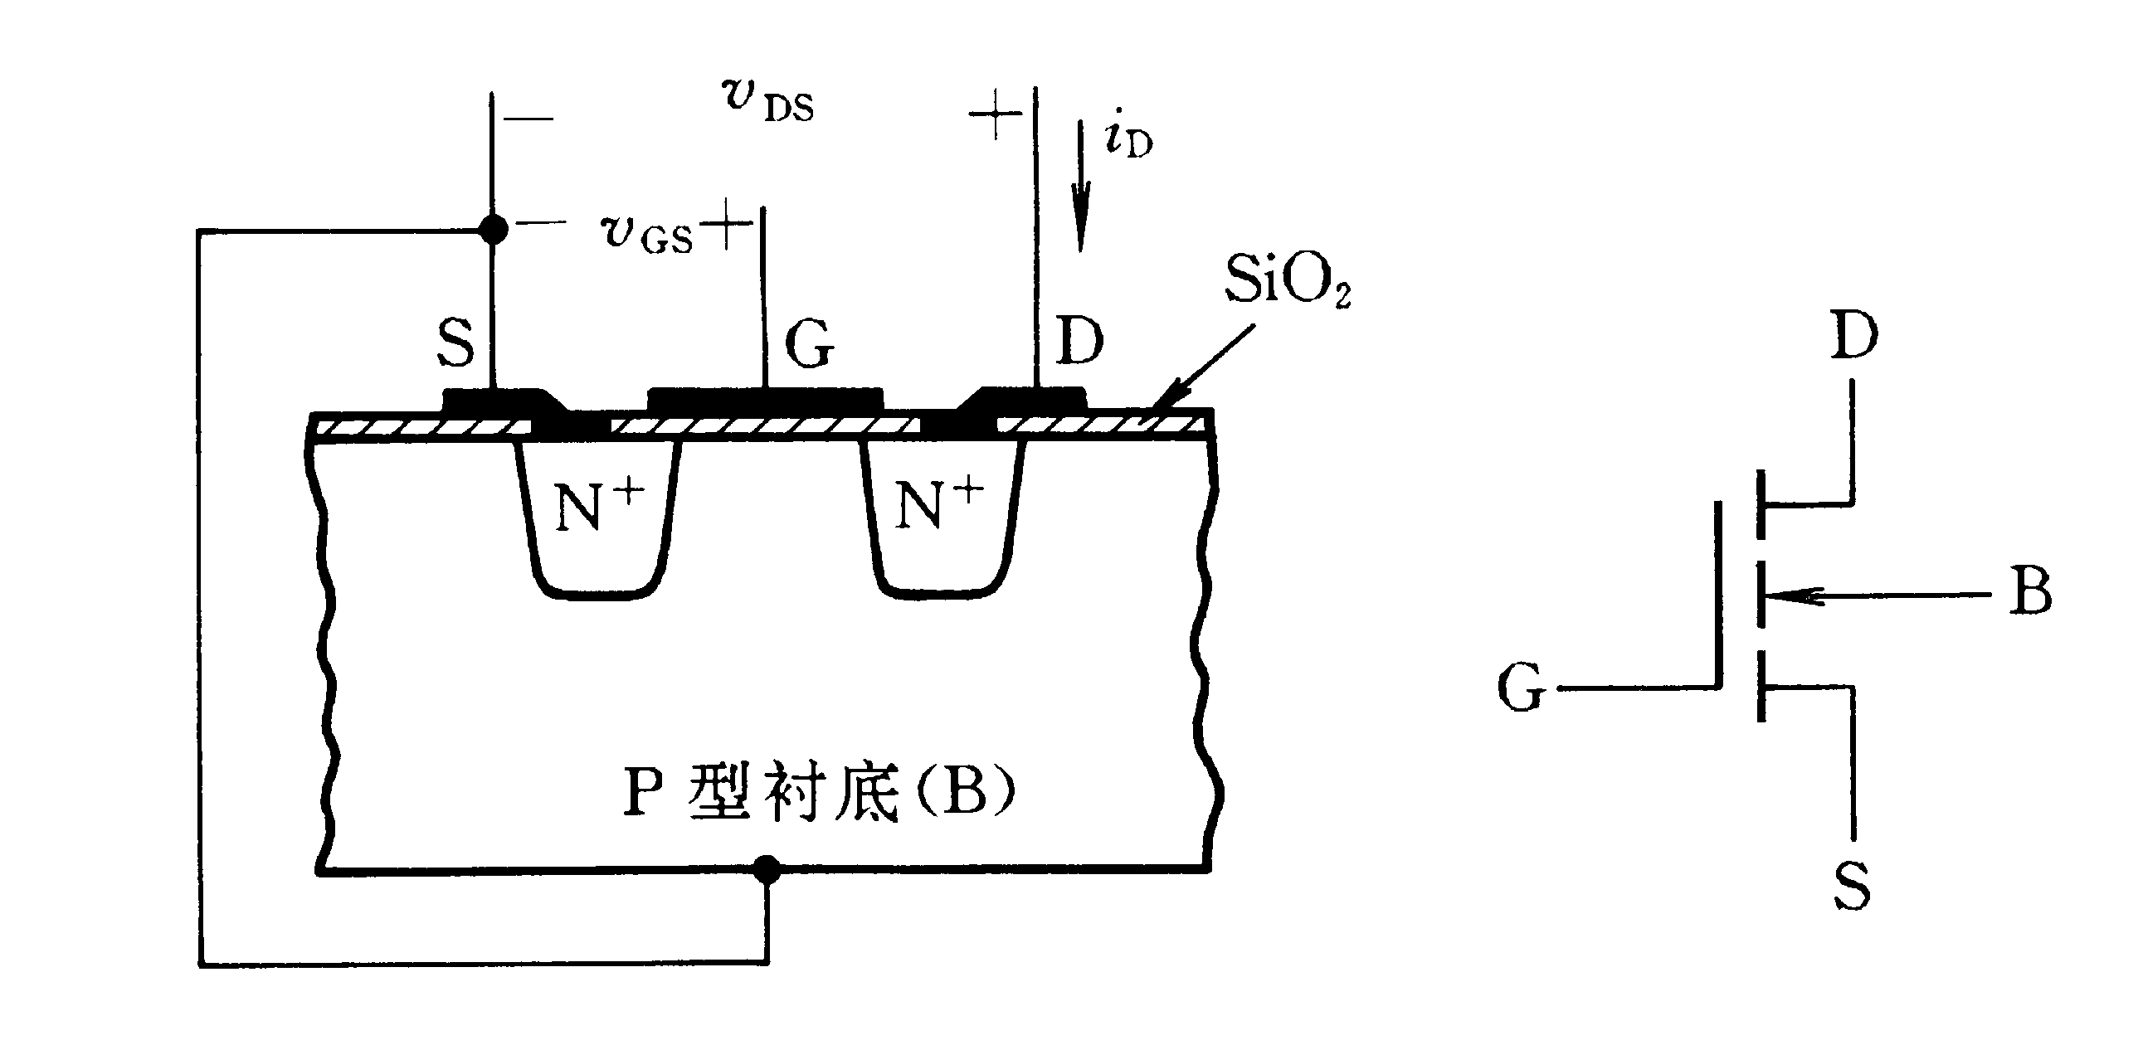
以N沟道增强型为例：

Slide 23
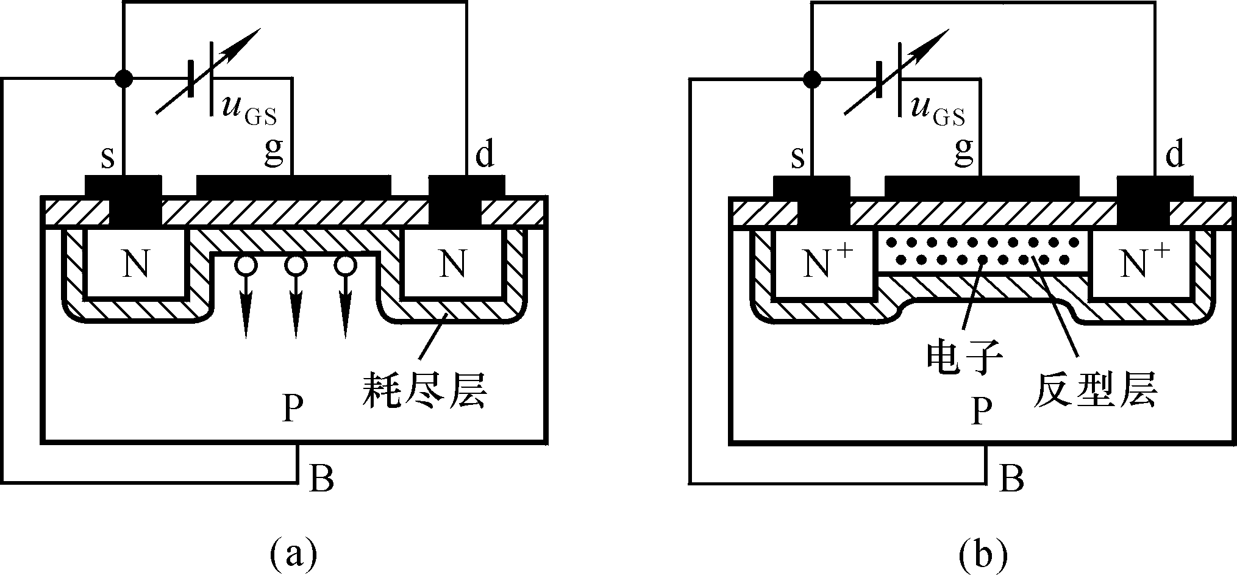
开启电压
以N沟道增强型为例：
当加+V_{DS}时，
V_{GS}=0时，D-S间是两个背向PN结串联，i_{D}=0
加上+V_{GS}，且足够大至V_{GS} >V_{GS (th)}, D-S间形成导电沟道（N型层）

Slide 24
二、输入特性和输出特性
输入特性：直流电流为0，看进去有一个输入电容C_{I}，对动态有影响。
输出特性：
i_{D} = f (V_{DS}) 对应不同的V_{GS}下得一族曲线 。

Slide 25
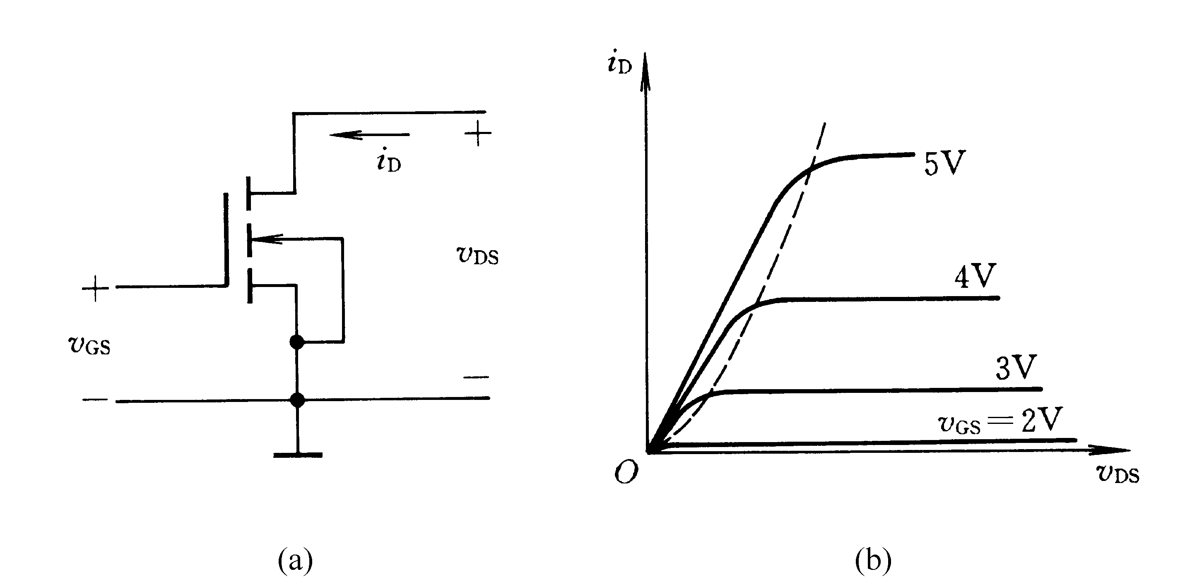
漏极特性曲线（分三个区域）
截止区
恒流区
可变电阻区

Slide 26
漏极特性曲线（分三个区域）
截止区：V_{GS}<V_{GS(th)}，i_{D} = 0, R_{OFF} > 10⁹Ω

Slide 27
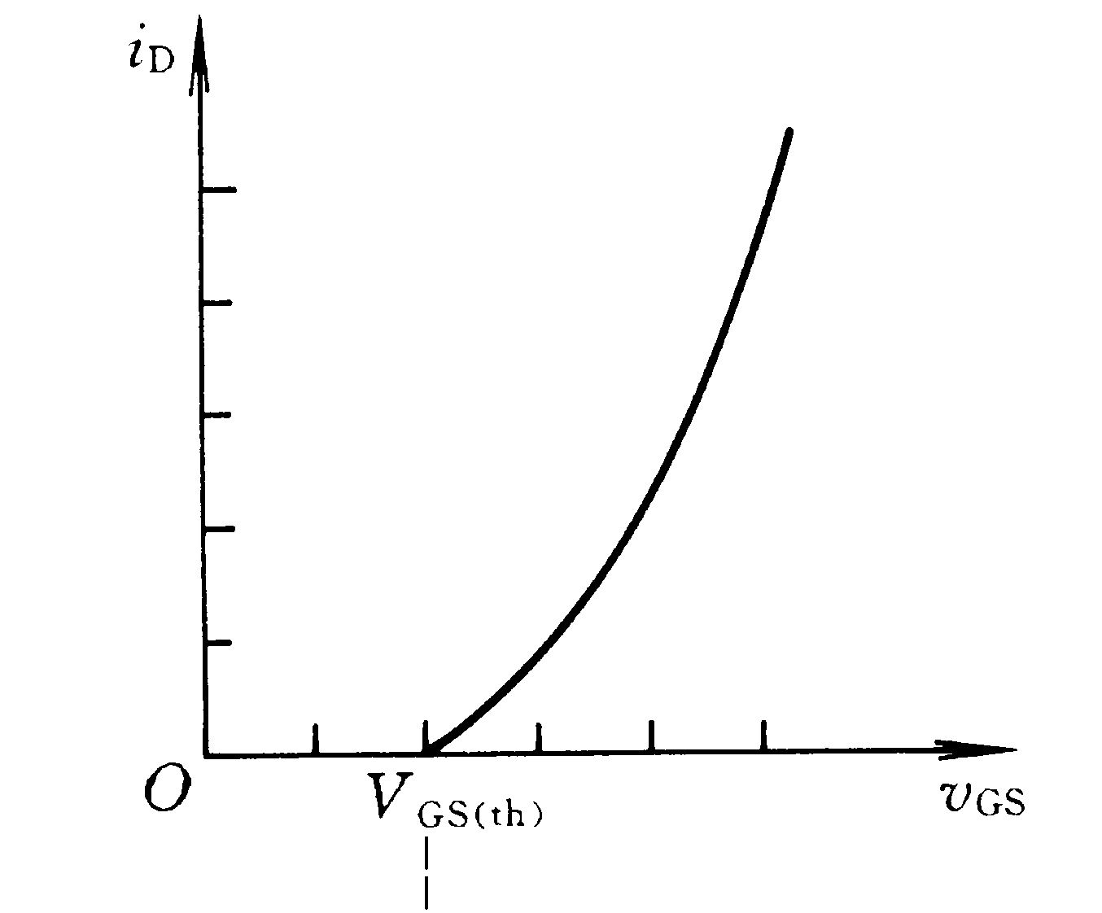
漏极特性曲线（分三个区域）
恒流区： i_{D} 基本上由V_{GS}决定，与V_{DS} 关系不大

Slide 28
漏极特性曲线（分三个区域）
可变电阻区：当V_{DS} 较低（近似为0）， V_{GS} 一定时， 这个电阻受V_{GS} 控制、可变。

Slide 29
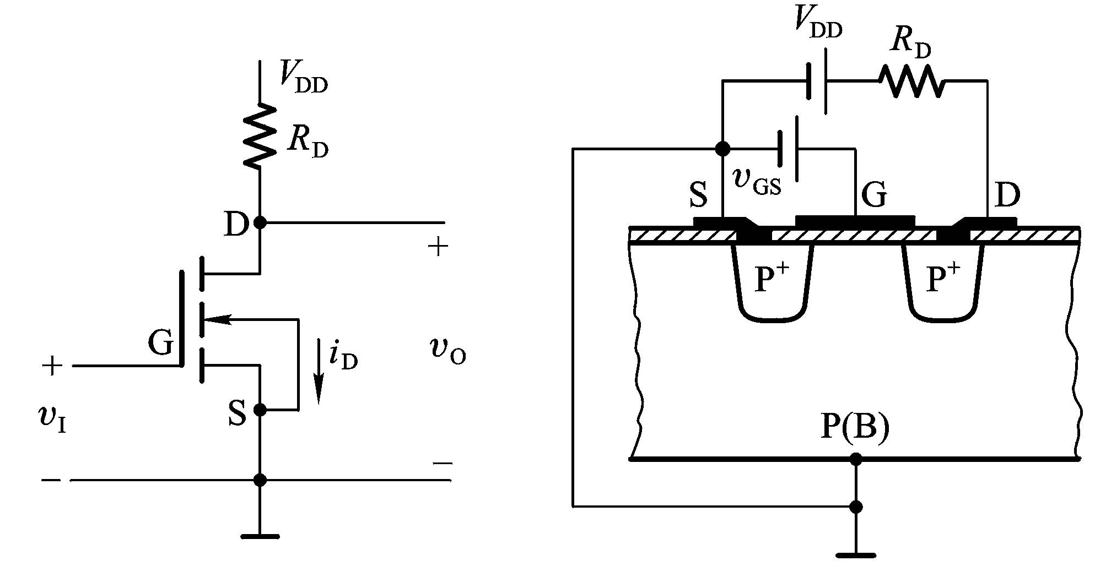
三、MOS管的基本开关电路

Slide 30
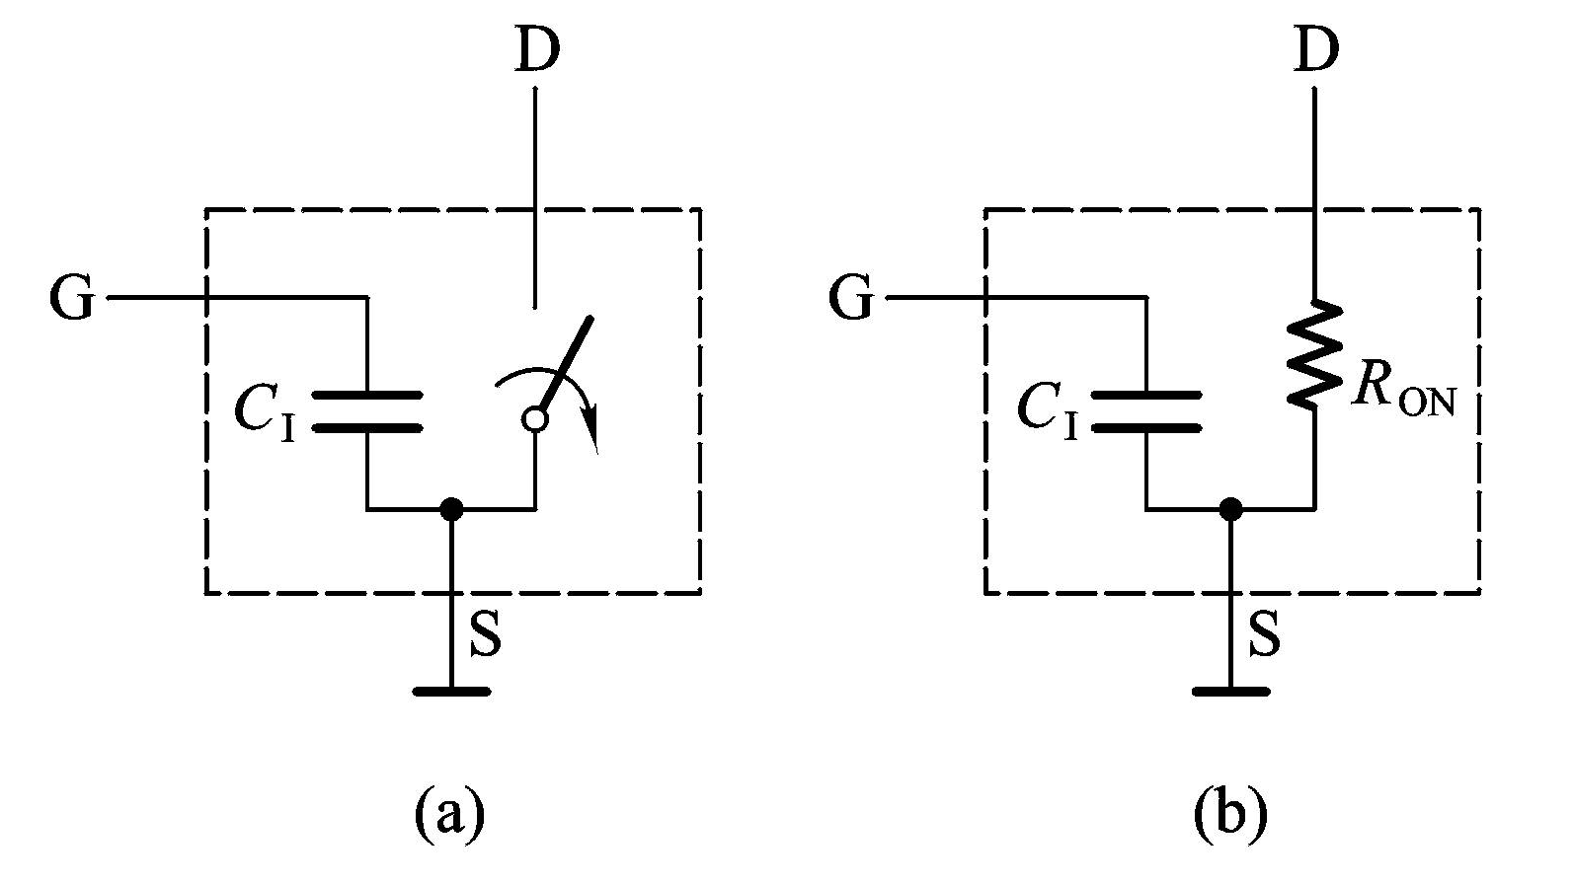
四、等效电路
OFF ，截止状态 ON，导通状态

Slide 31
五、MOS管的四种类型
增强型
耗尽型
大量正离子
导电沟道

Slide 32
3.3.2 CMOS反相器的电路结构和工作原理
一、电路结构

Slide 33
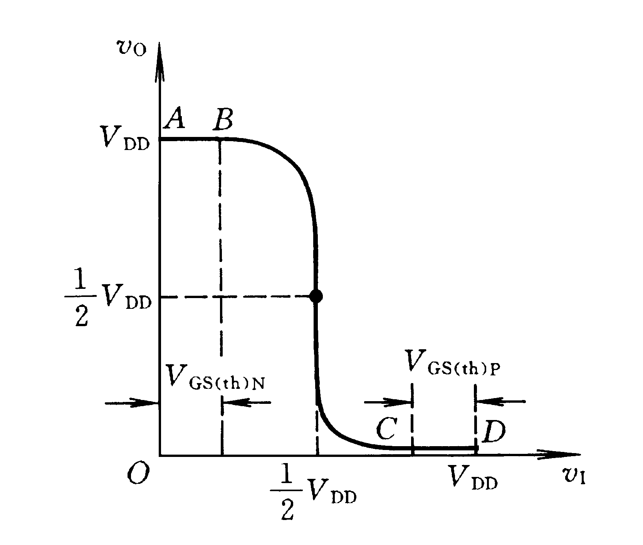
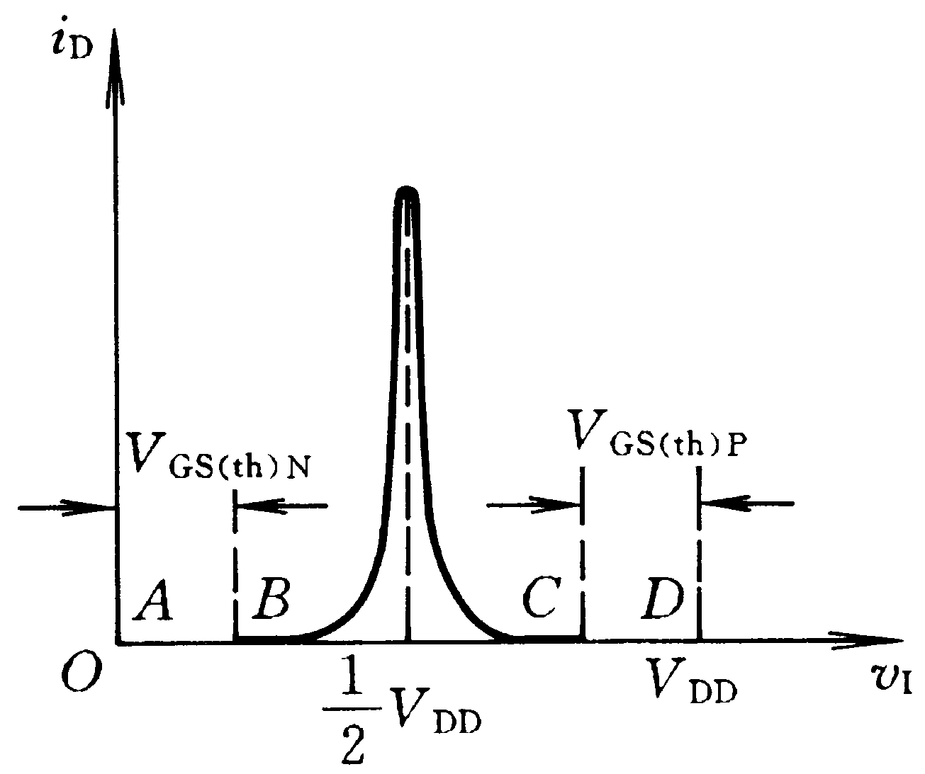
二、电压、电流传输特性

Slide 34
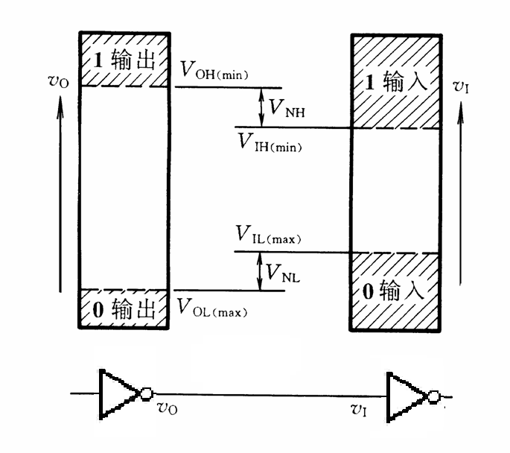
三、输入噪声容限

Slide 35
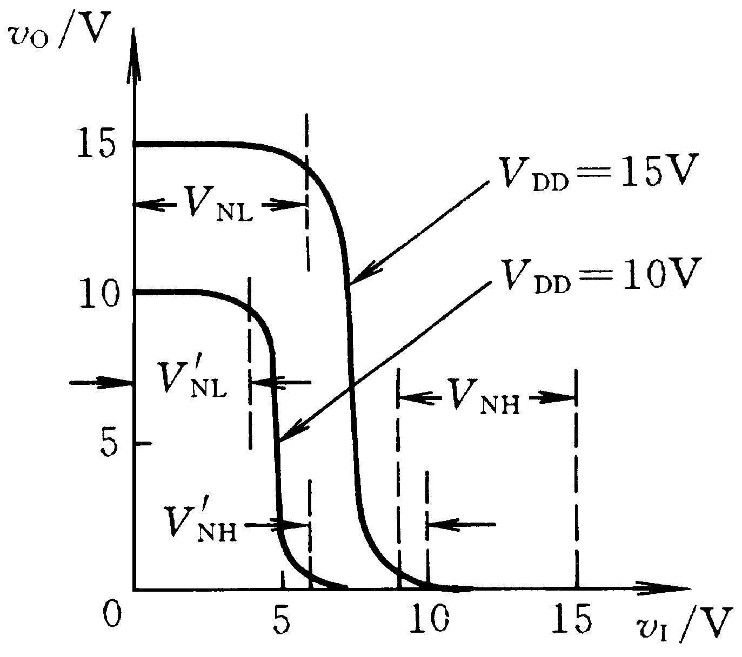
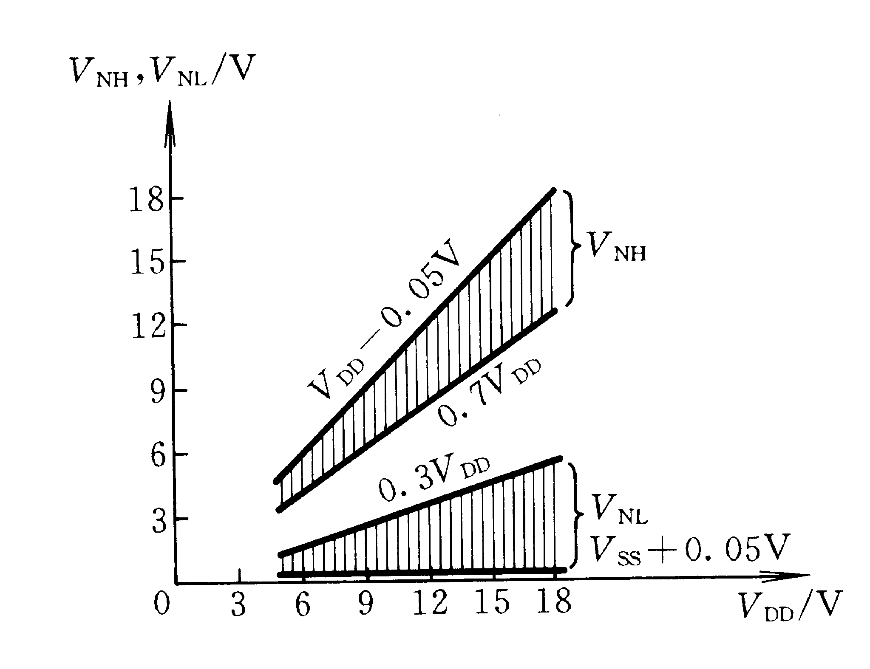
结论：可以通过提高V_{DD}来提高噪声容限

Slide 36
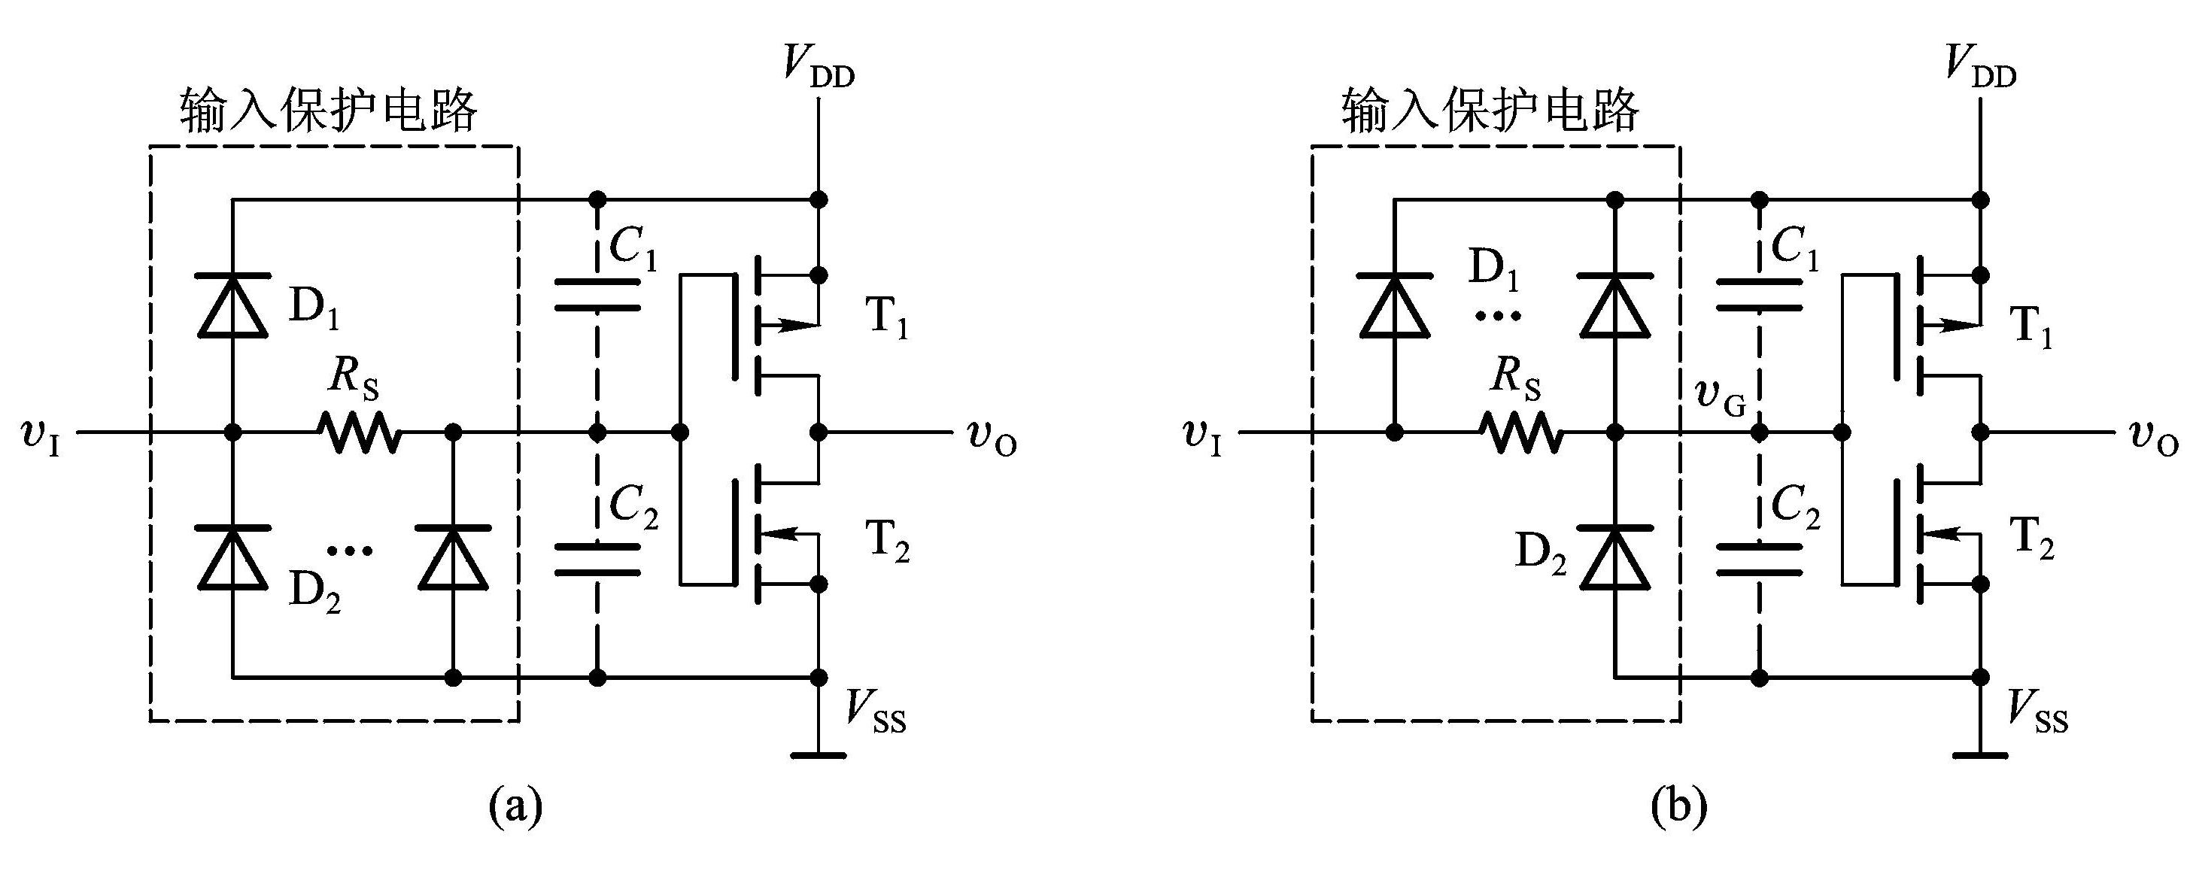
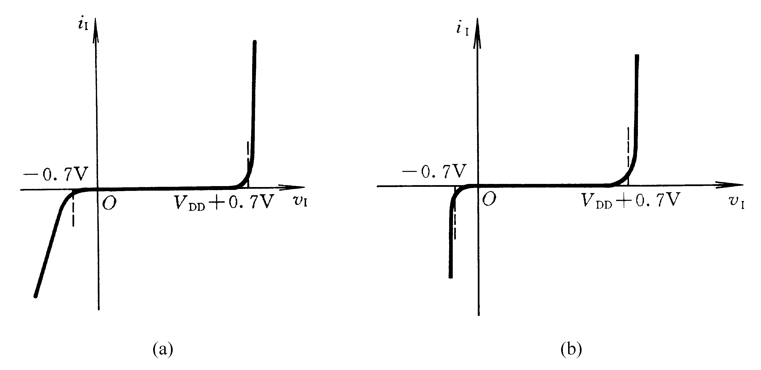
3.3.3 CMOS 反相器的静态输入和输出特性
一、输入特性

Slide 37
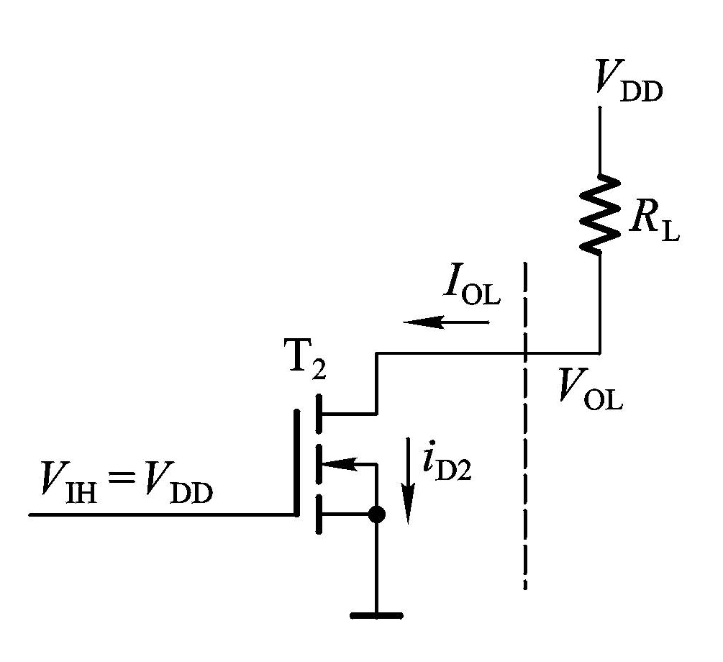
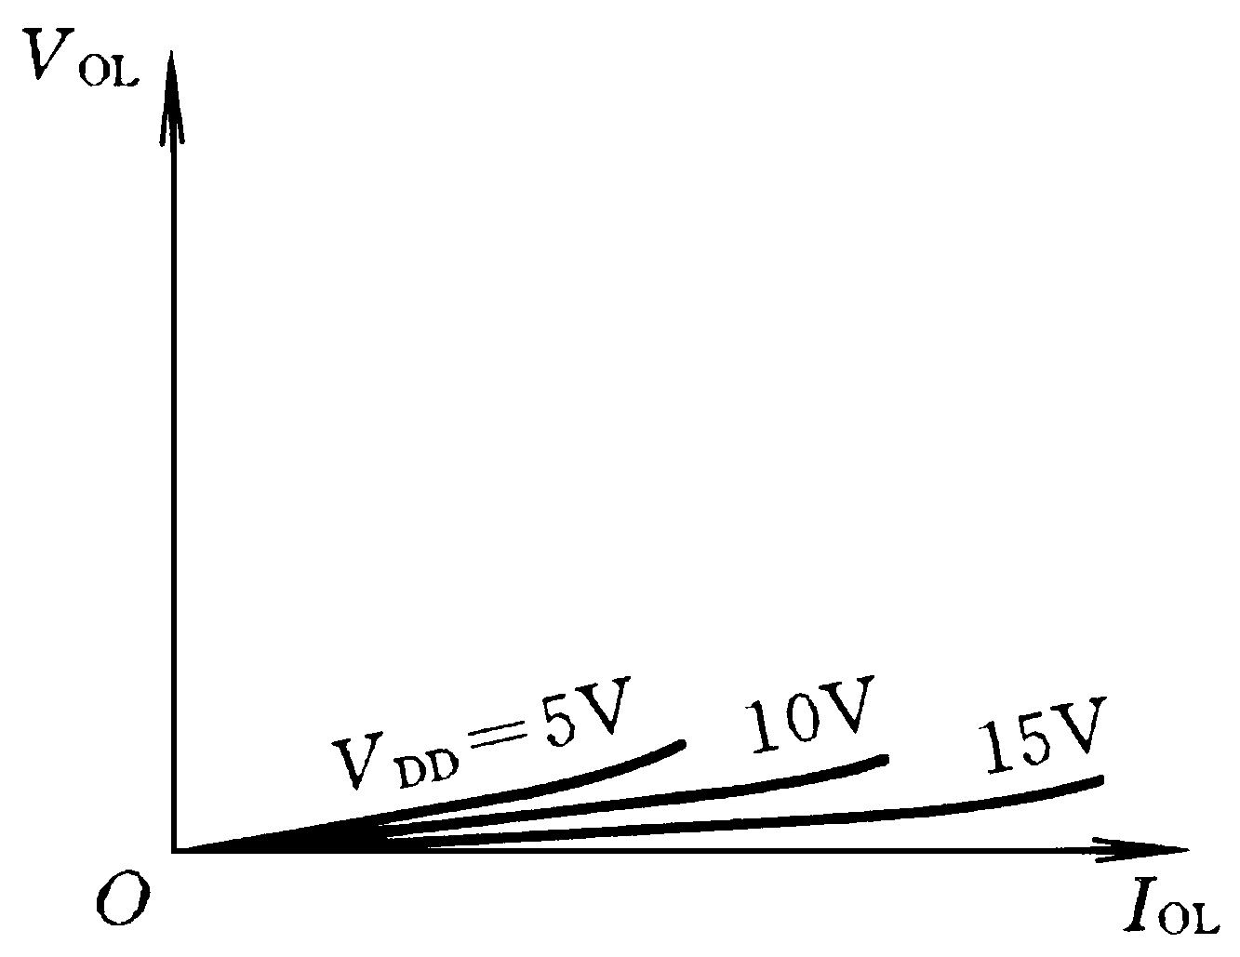
二、输出特性

Slide 38
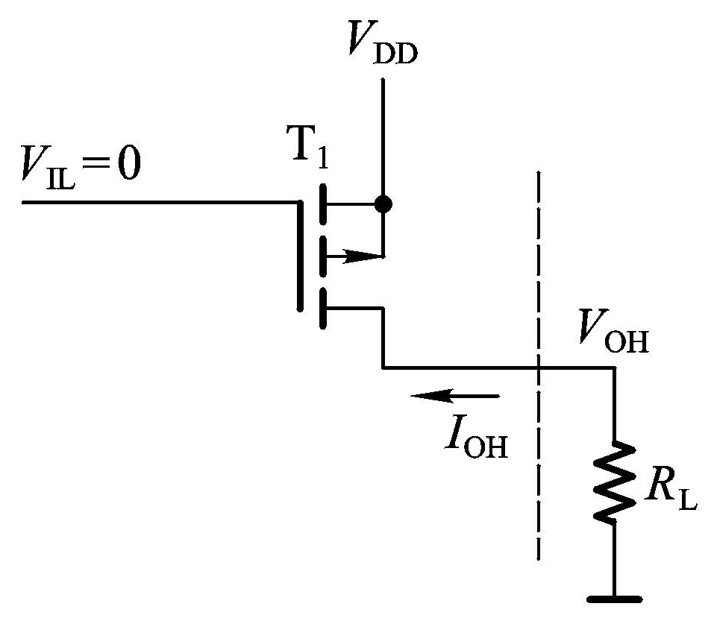
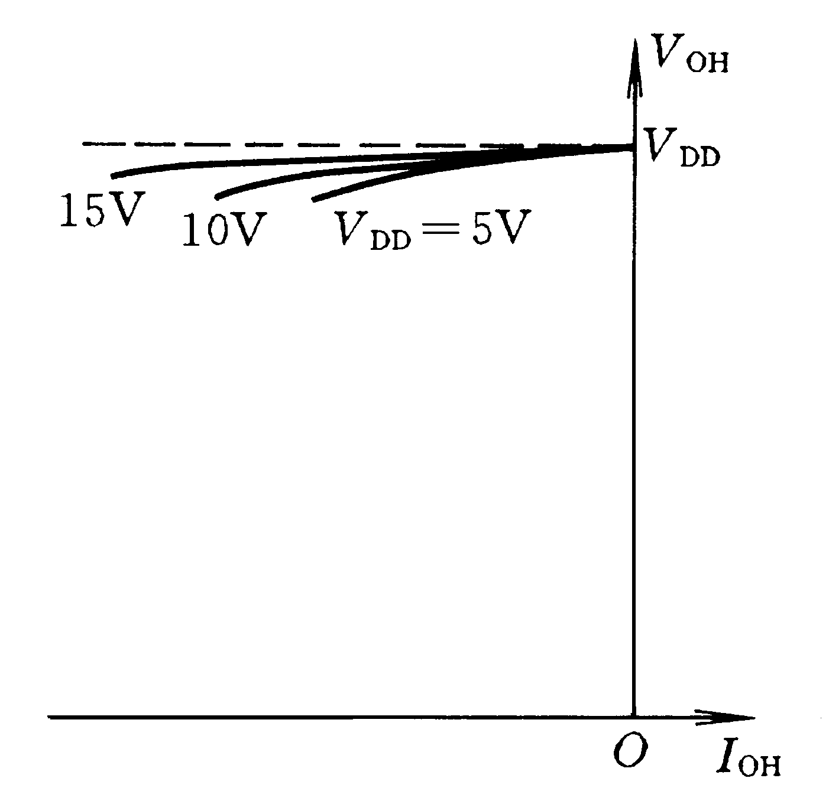
二、输出特性

Slide 39
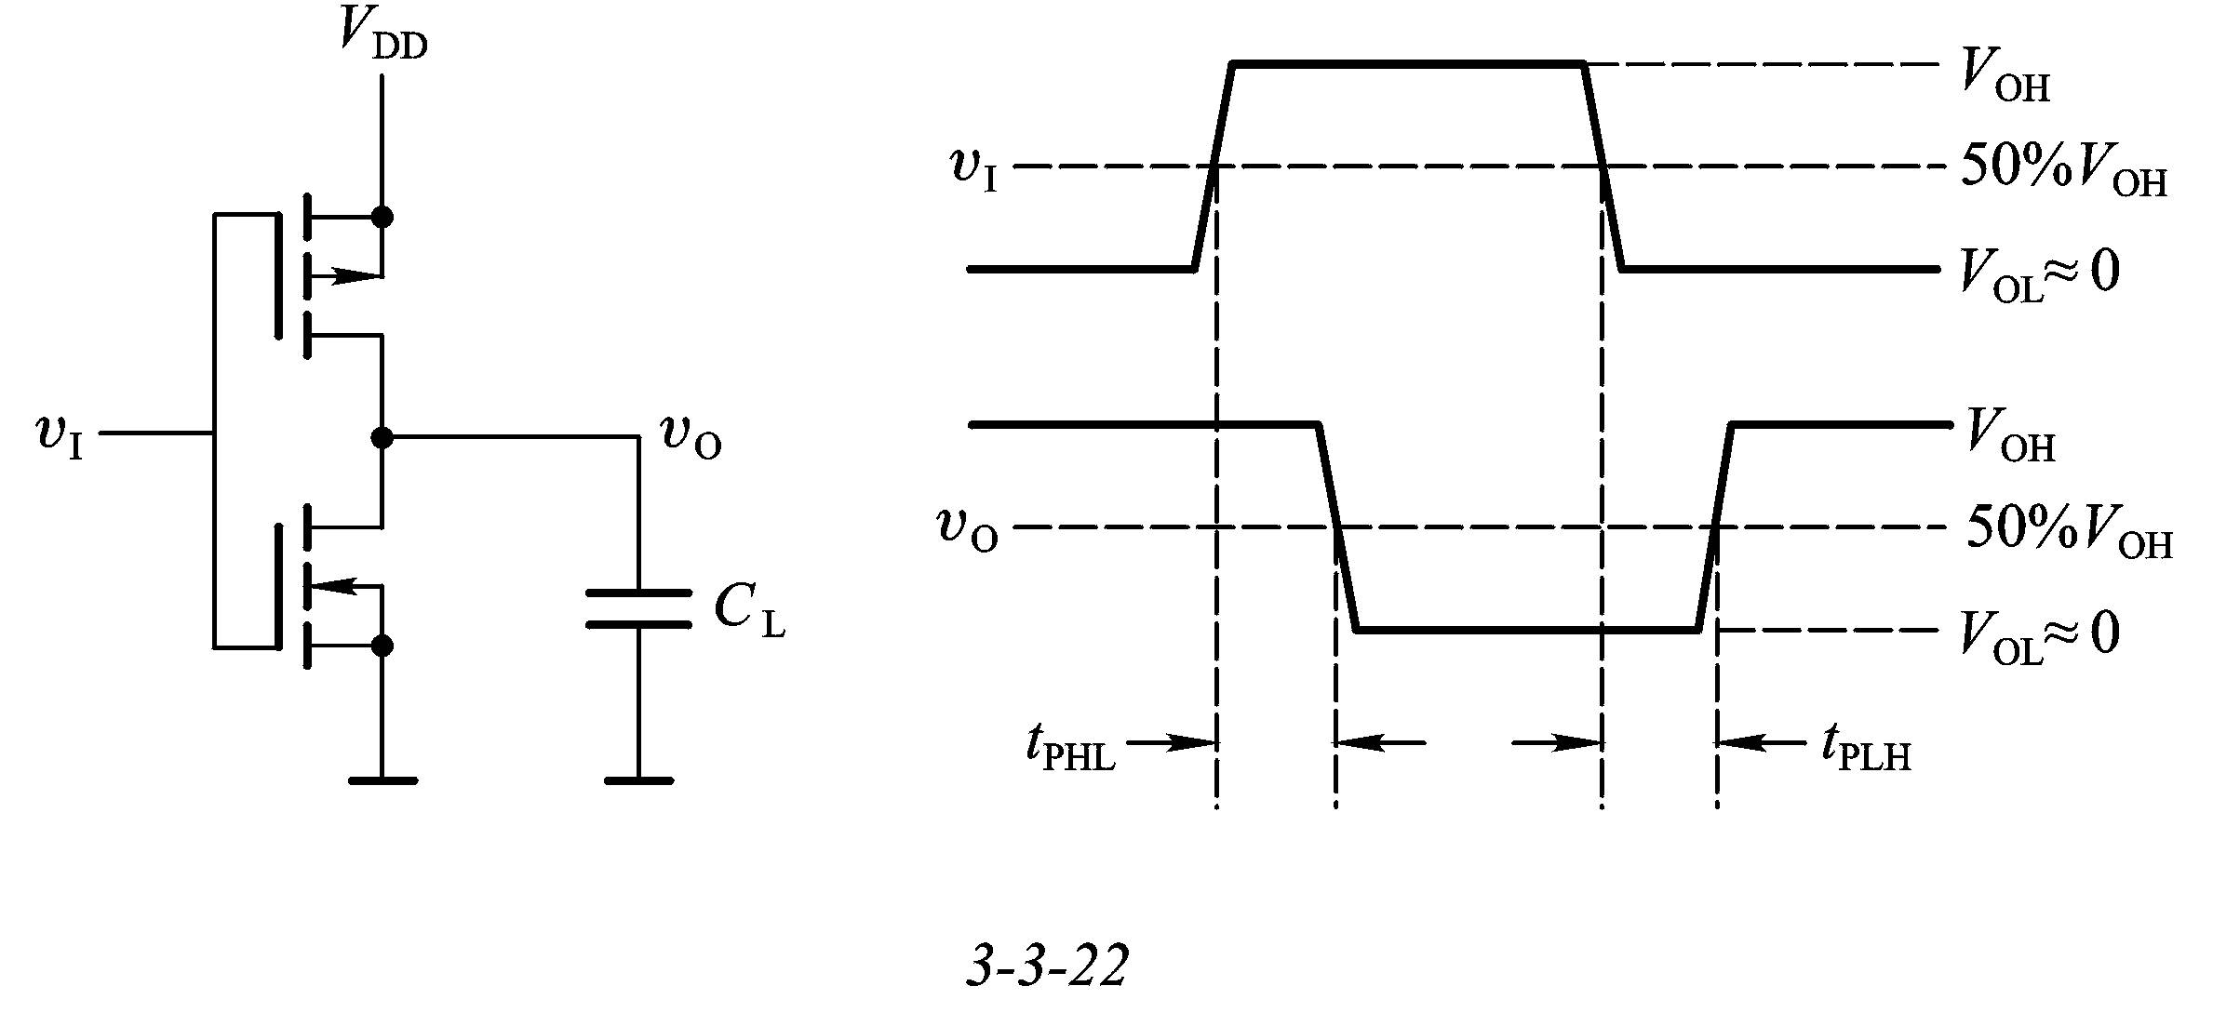
3.3.4 CMOS反相器的动态特性
一、传输延迟时间

Slide 40
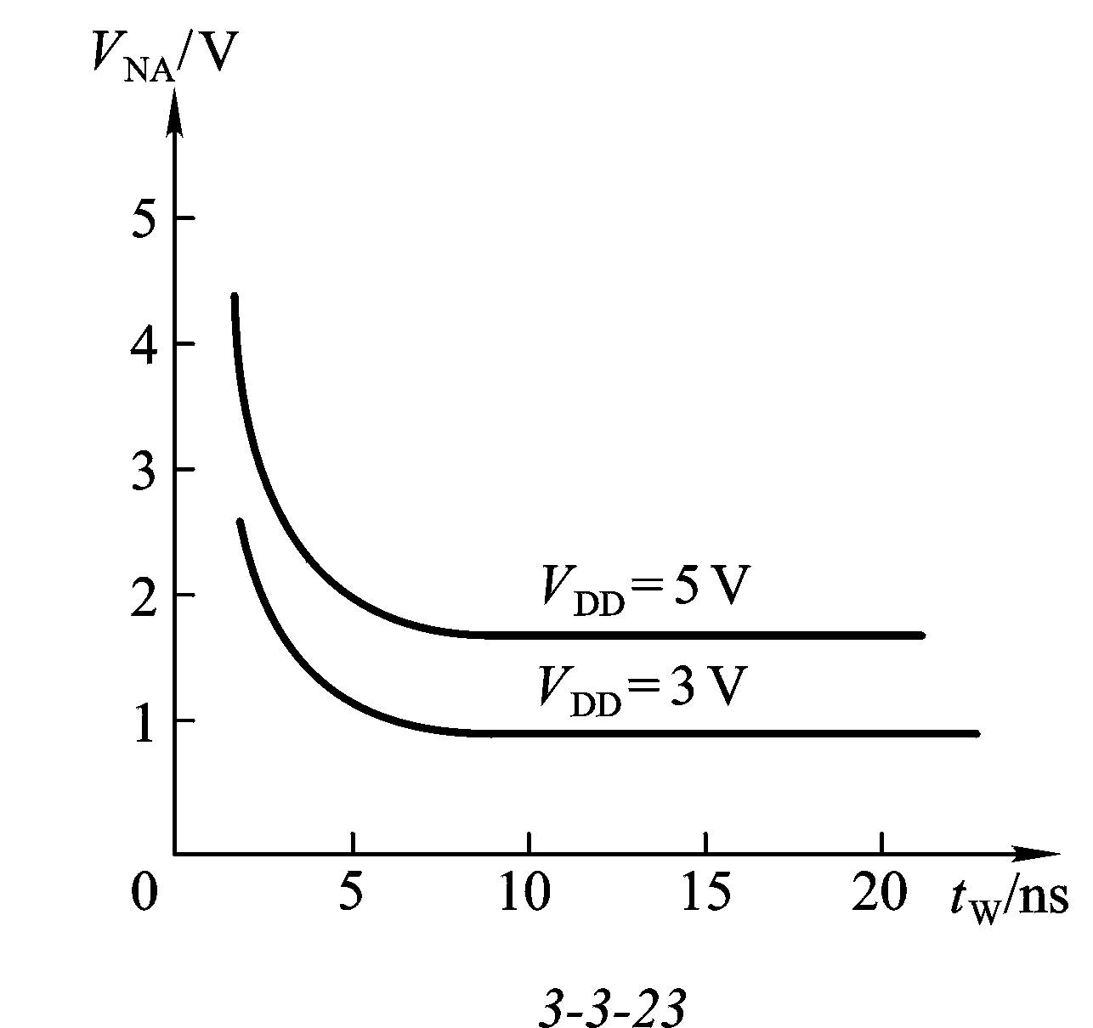
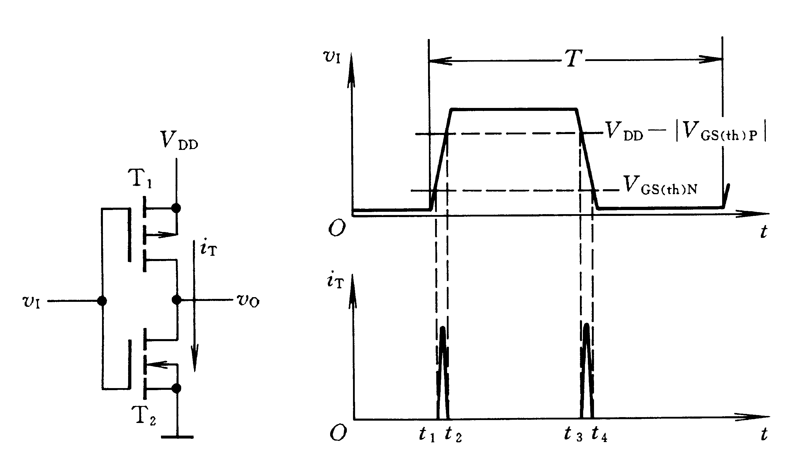
二、交流噪声容限
三、动态功耗

Slide 41
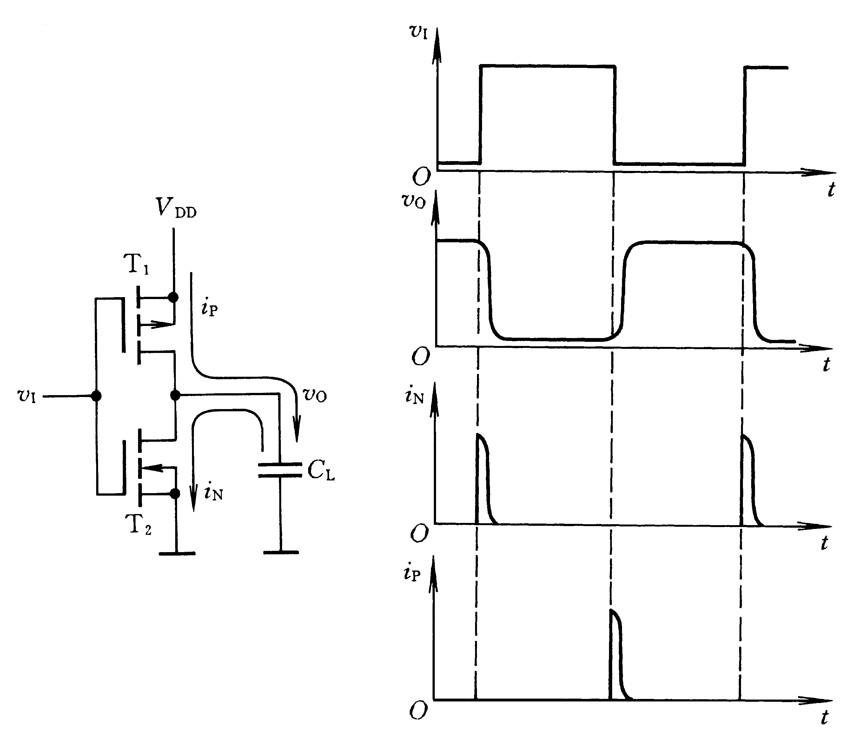
三、动态功耗

Slide 42
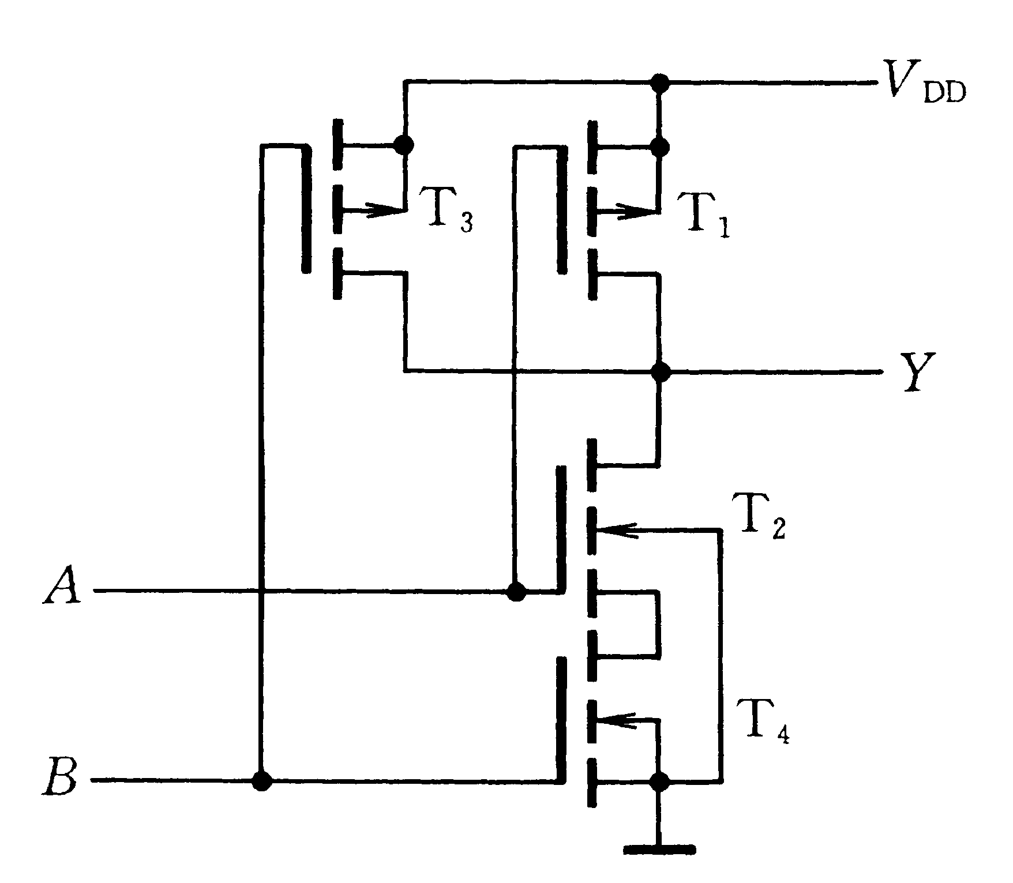
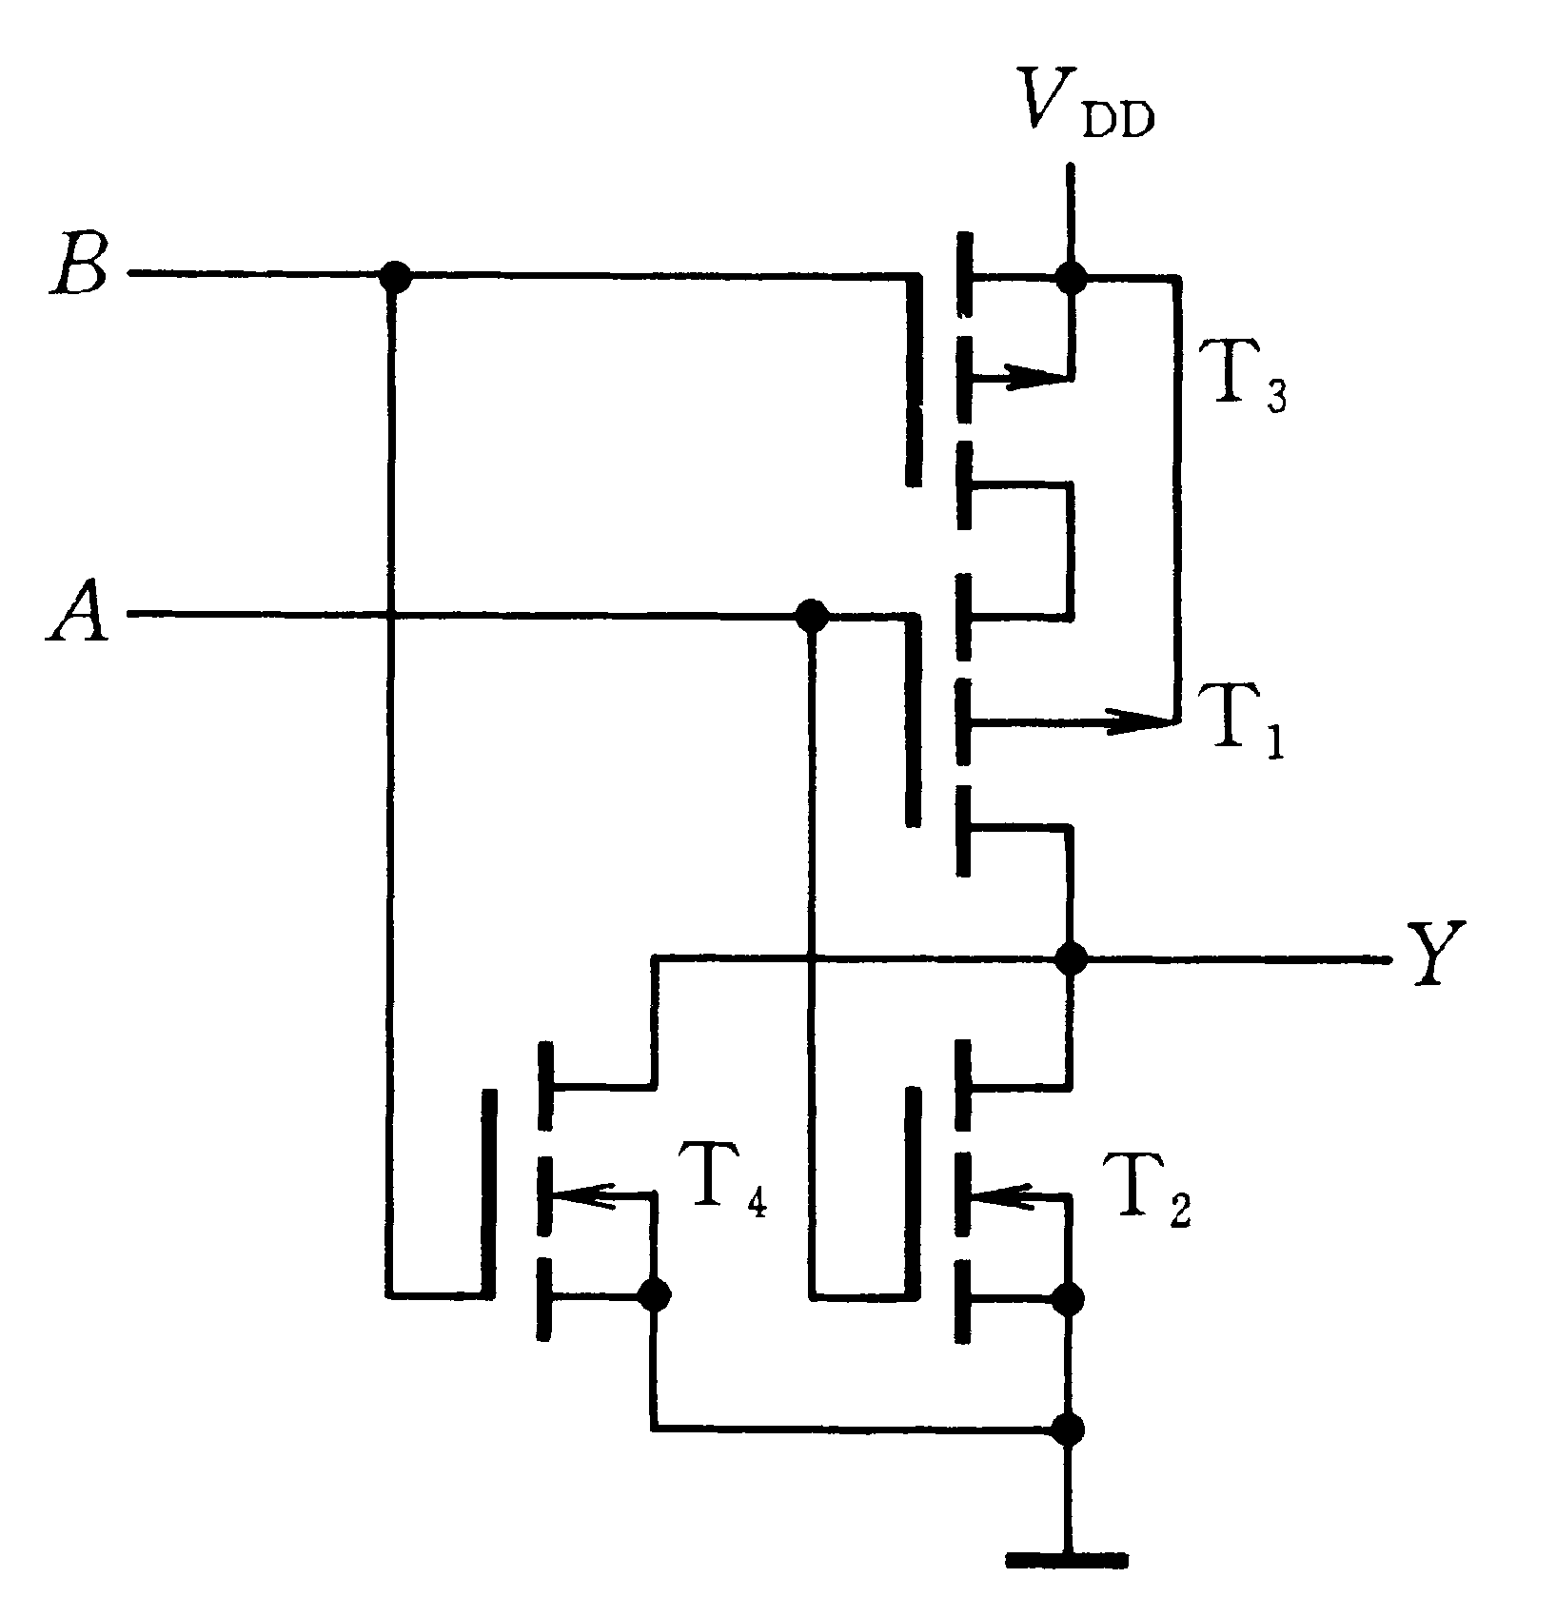
3.3.5 其他类型的CMOS门电路
一、其他逻辑功能的门电路
1. 与非门 2.或非门

Slide 43
带缓冲极的CMOS门
1、与非门

Slide 44
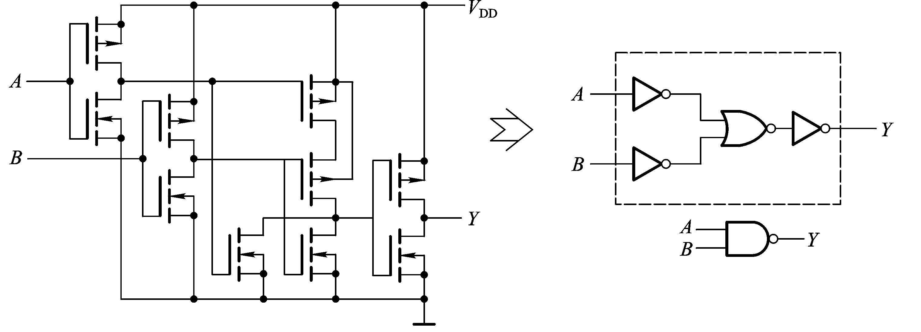
带缓冲极的CMOS门
2.解决方法

Slide 45
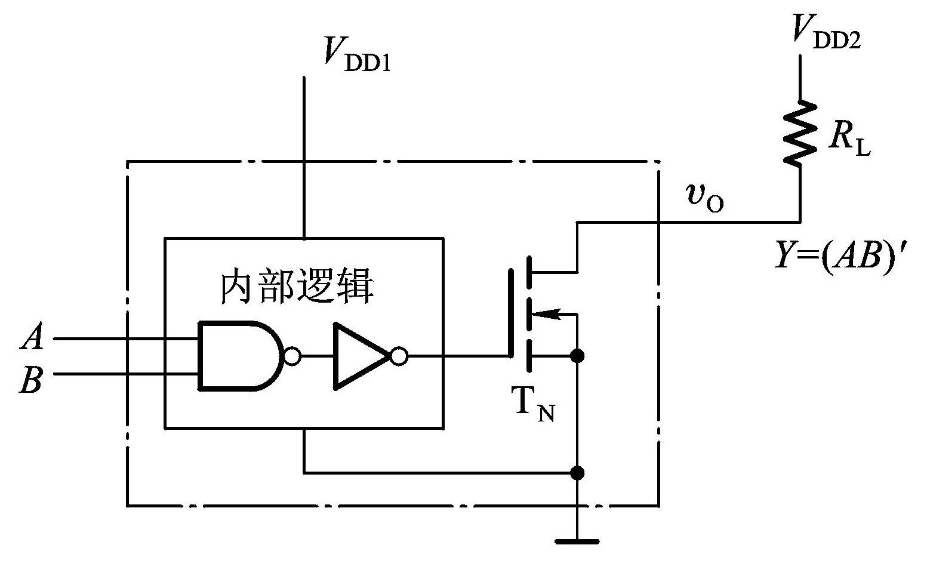
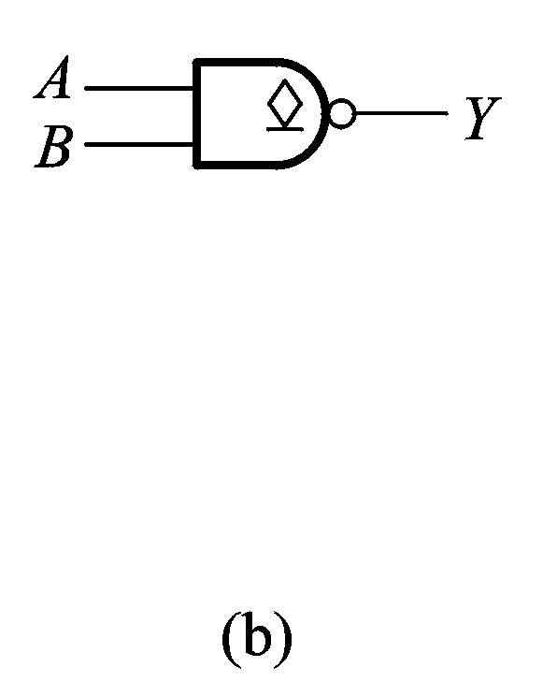
二、漏极开路的门电路（OD门）

Slide 46
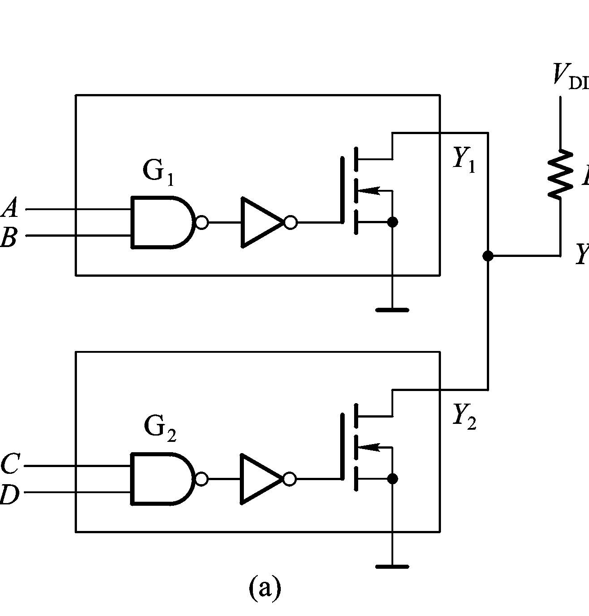
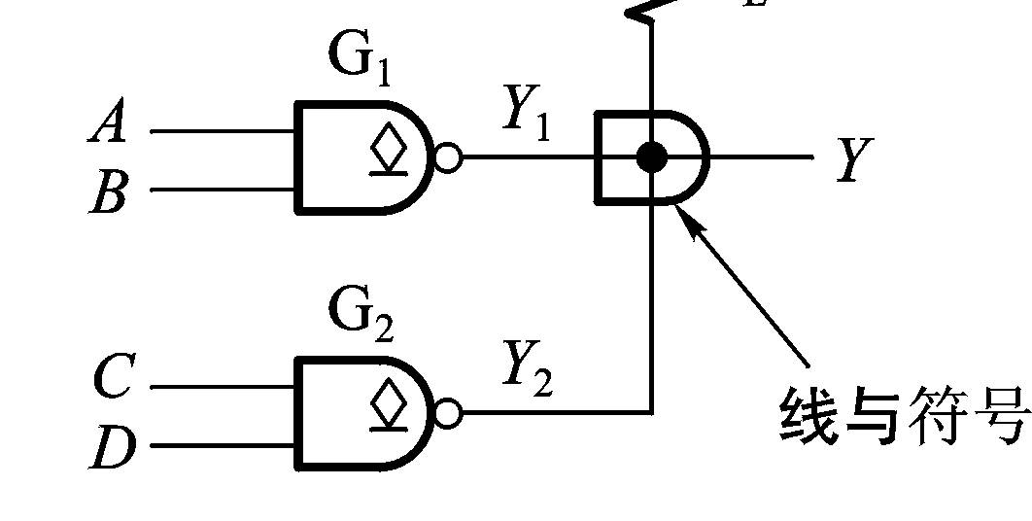

Slide 48
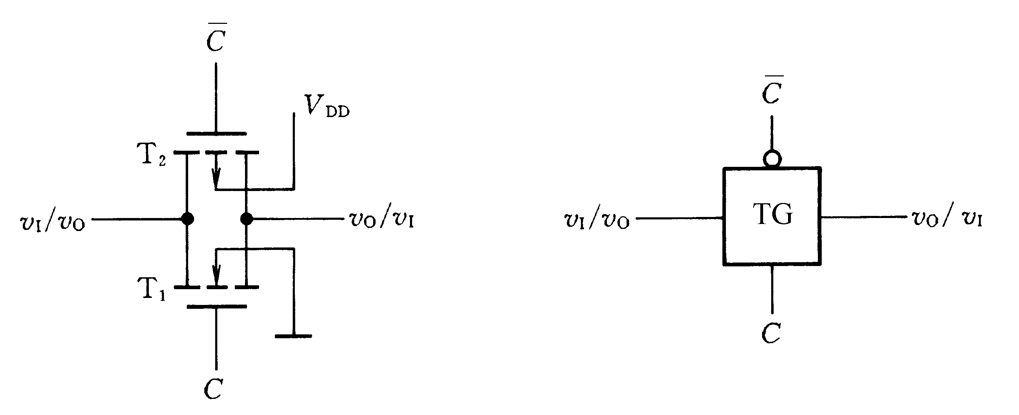
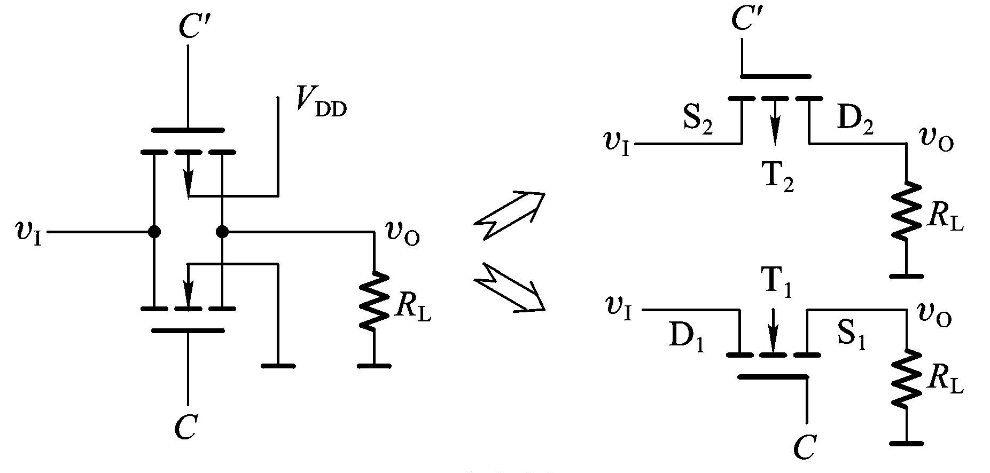
三、 CMOS传输门及双向模拟开关
1. 传输门

Slide 49
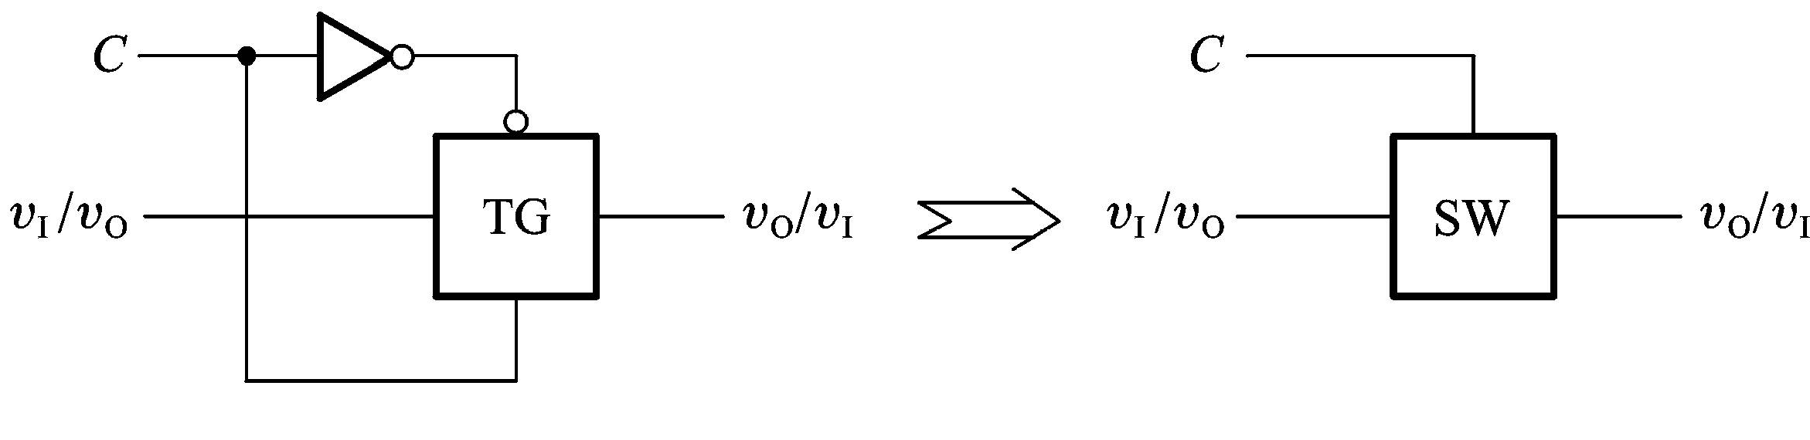
2. 双向模拟开关

Slide 50
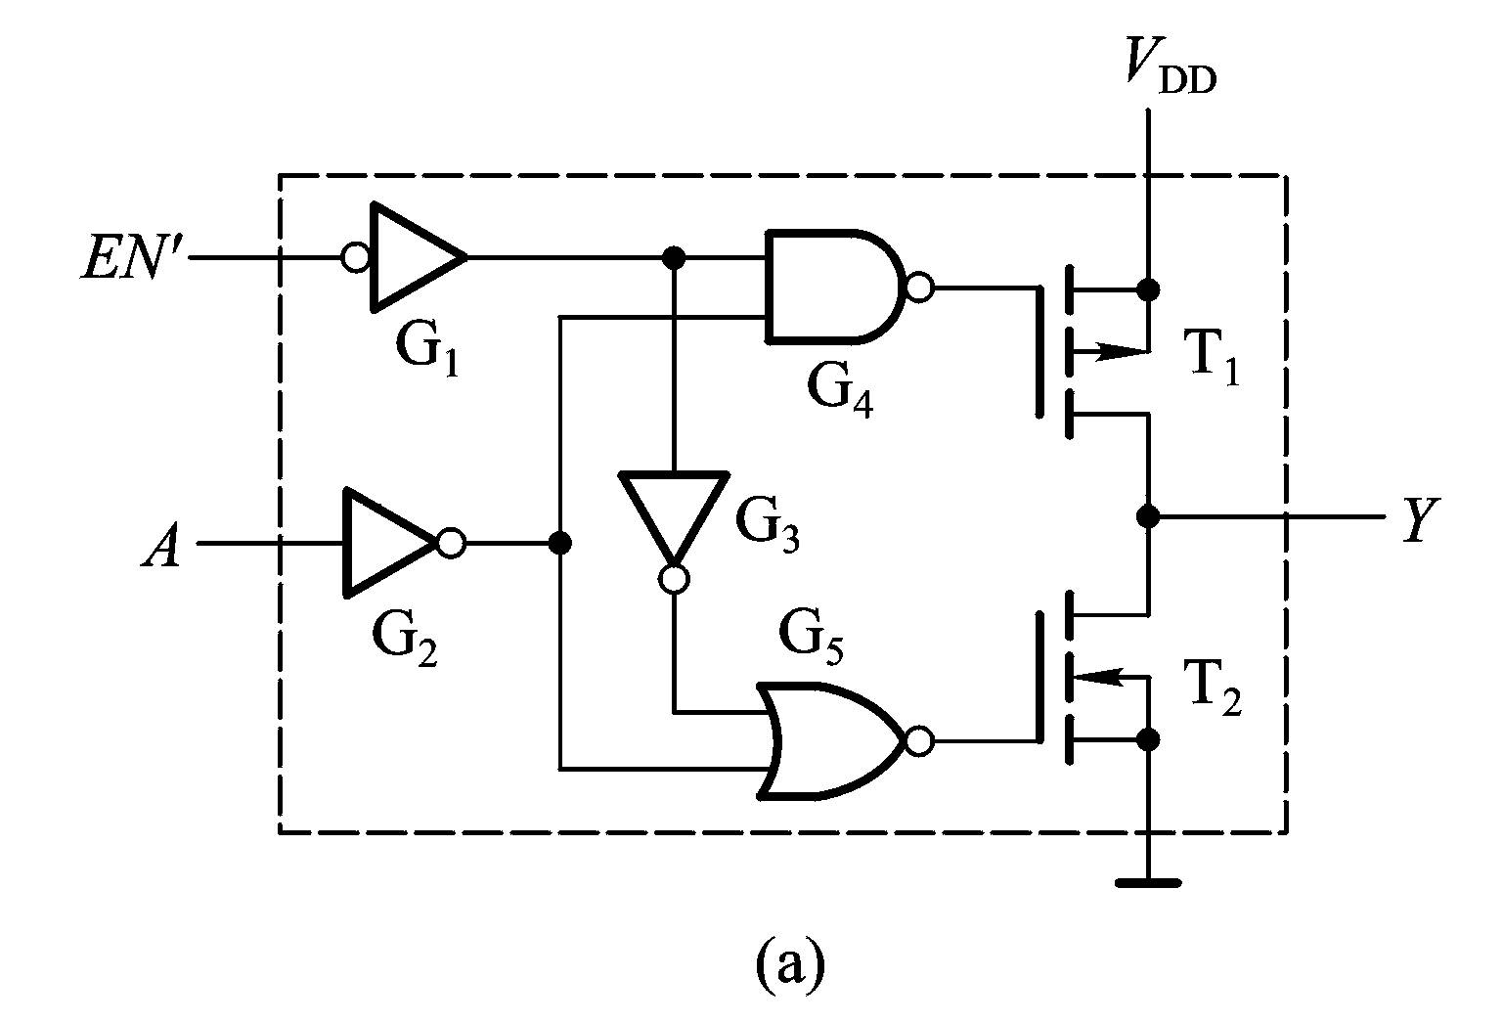
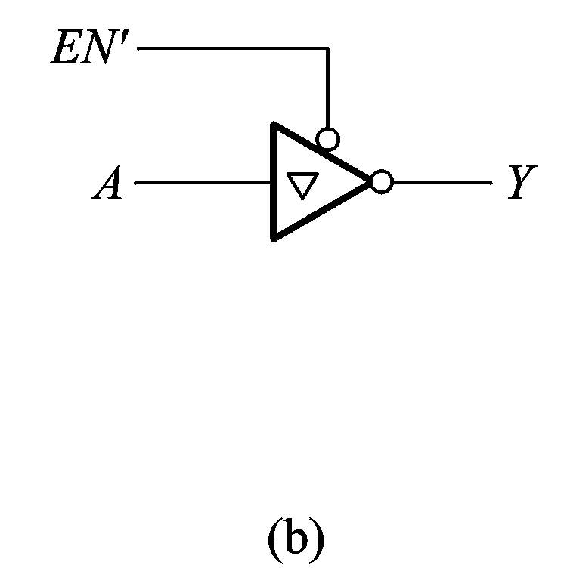
四、三态输出门

Slide 51
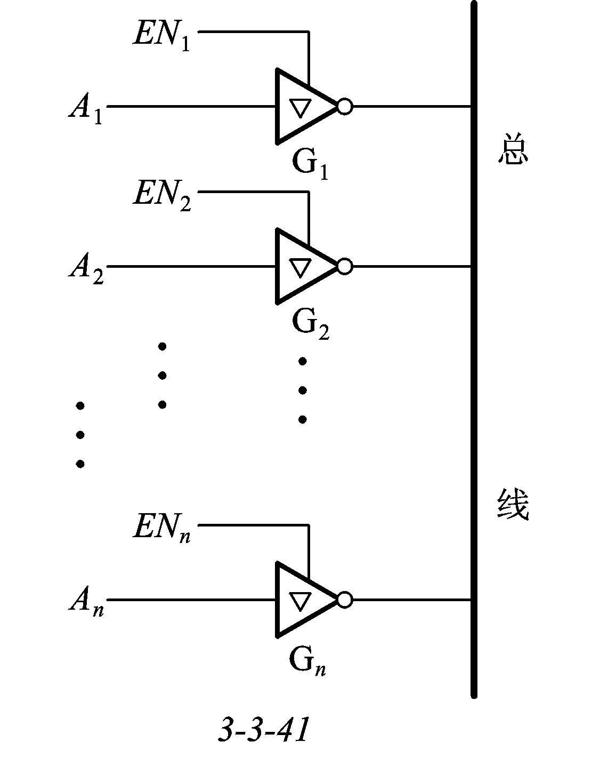
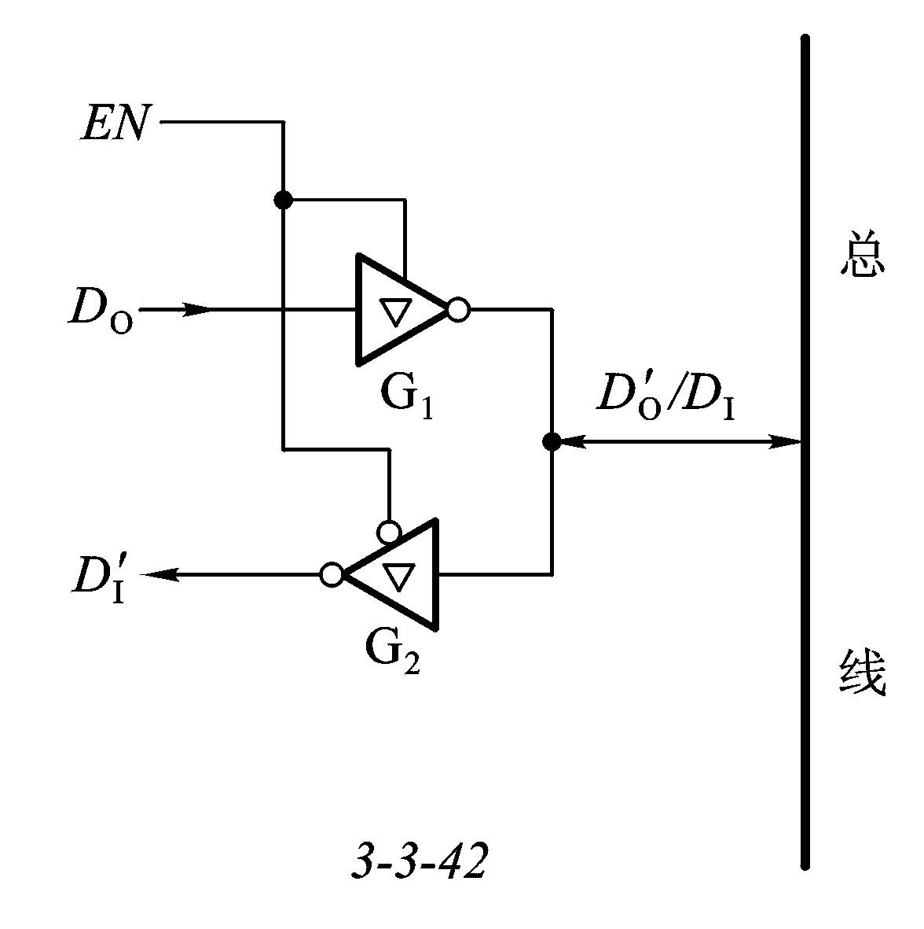
三态门的用途

Slide 52
3.4 TTL门电路 3.4.1 半导体三极管的开关特性
双极型三极管的开关特性
（BJT, Bipolar Junction Transistor）

Slide 53
一、双极型三极管的结构
管芯 + 三个引出电极 + 外壳

Slide 54
基区薄
低掺杂
发射区高掺杂
集电区低掺杂

Slide 55
以NPN为例说明工作原理：
当V_{CC} >>V_{BB}
be 结正偏, bc结反偏
e区发射大量的电子
b区薄，只有少量的空穴
bc反偏，大量电子形成I_{C}

Slide 56
二、三极管的输入特性和输出特性 三极管的输入特性曲线（NPN）
V_{ON} ：开启电压
硅管，0.5 ~ 0.7V
锗管，0.2 ~ 0.3V
近似认为:
V_{BE} < V_{ON} i_{B} = 0
V_{BE} ≥ V_{ON} i_{B} 的大小由外电路电压，电阻决定

Slide 57
三极管的输出特性
固定一个I_{B}值，即得一条曲线，
在V_{CE} > 0.7V以后，基本为水平直线

Slide 58
特性曲线分三个部分
放大区：条件V_{CE} > 0.7V, i_{B} >0, i_{C}随i_{B}成正比变化， Δi_{C}=βΔi_{B}。
饱和区：条件V_{CE} < 0.7V, i_{B} >0, V_{CE} 很低，Δi_{C} 随Δi_{B}增加变缓，趋于“饱和”。
截止区：条件V_{BE} = 0V, i_{B} = 0, i_{C} = 0, c—e间“断开” 。

Slide 59
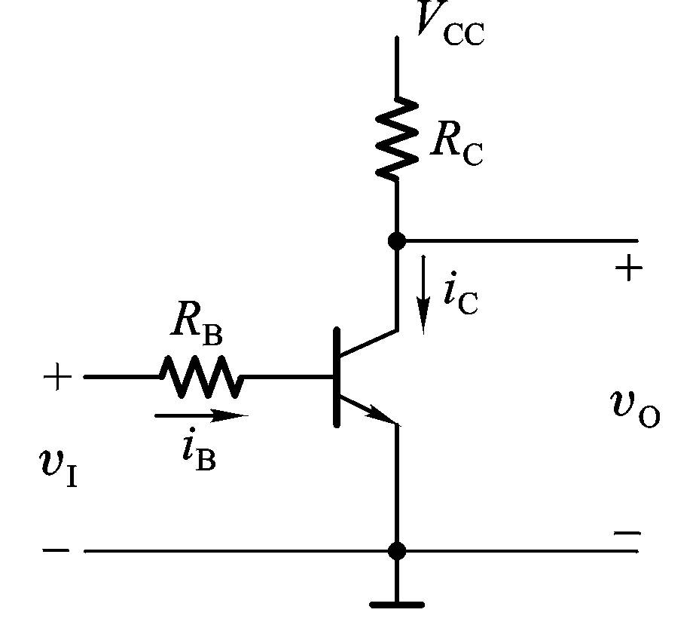
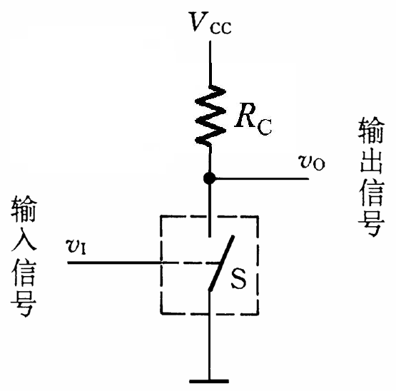
三、双极型三极管的基本开关电路
只要参数合理：
VI=VIL时，T截止，VO=VOH
VI=VIH时，T导通，VO=VOL

Slide 60
工作状态分析：

Slide 61
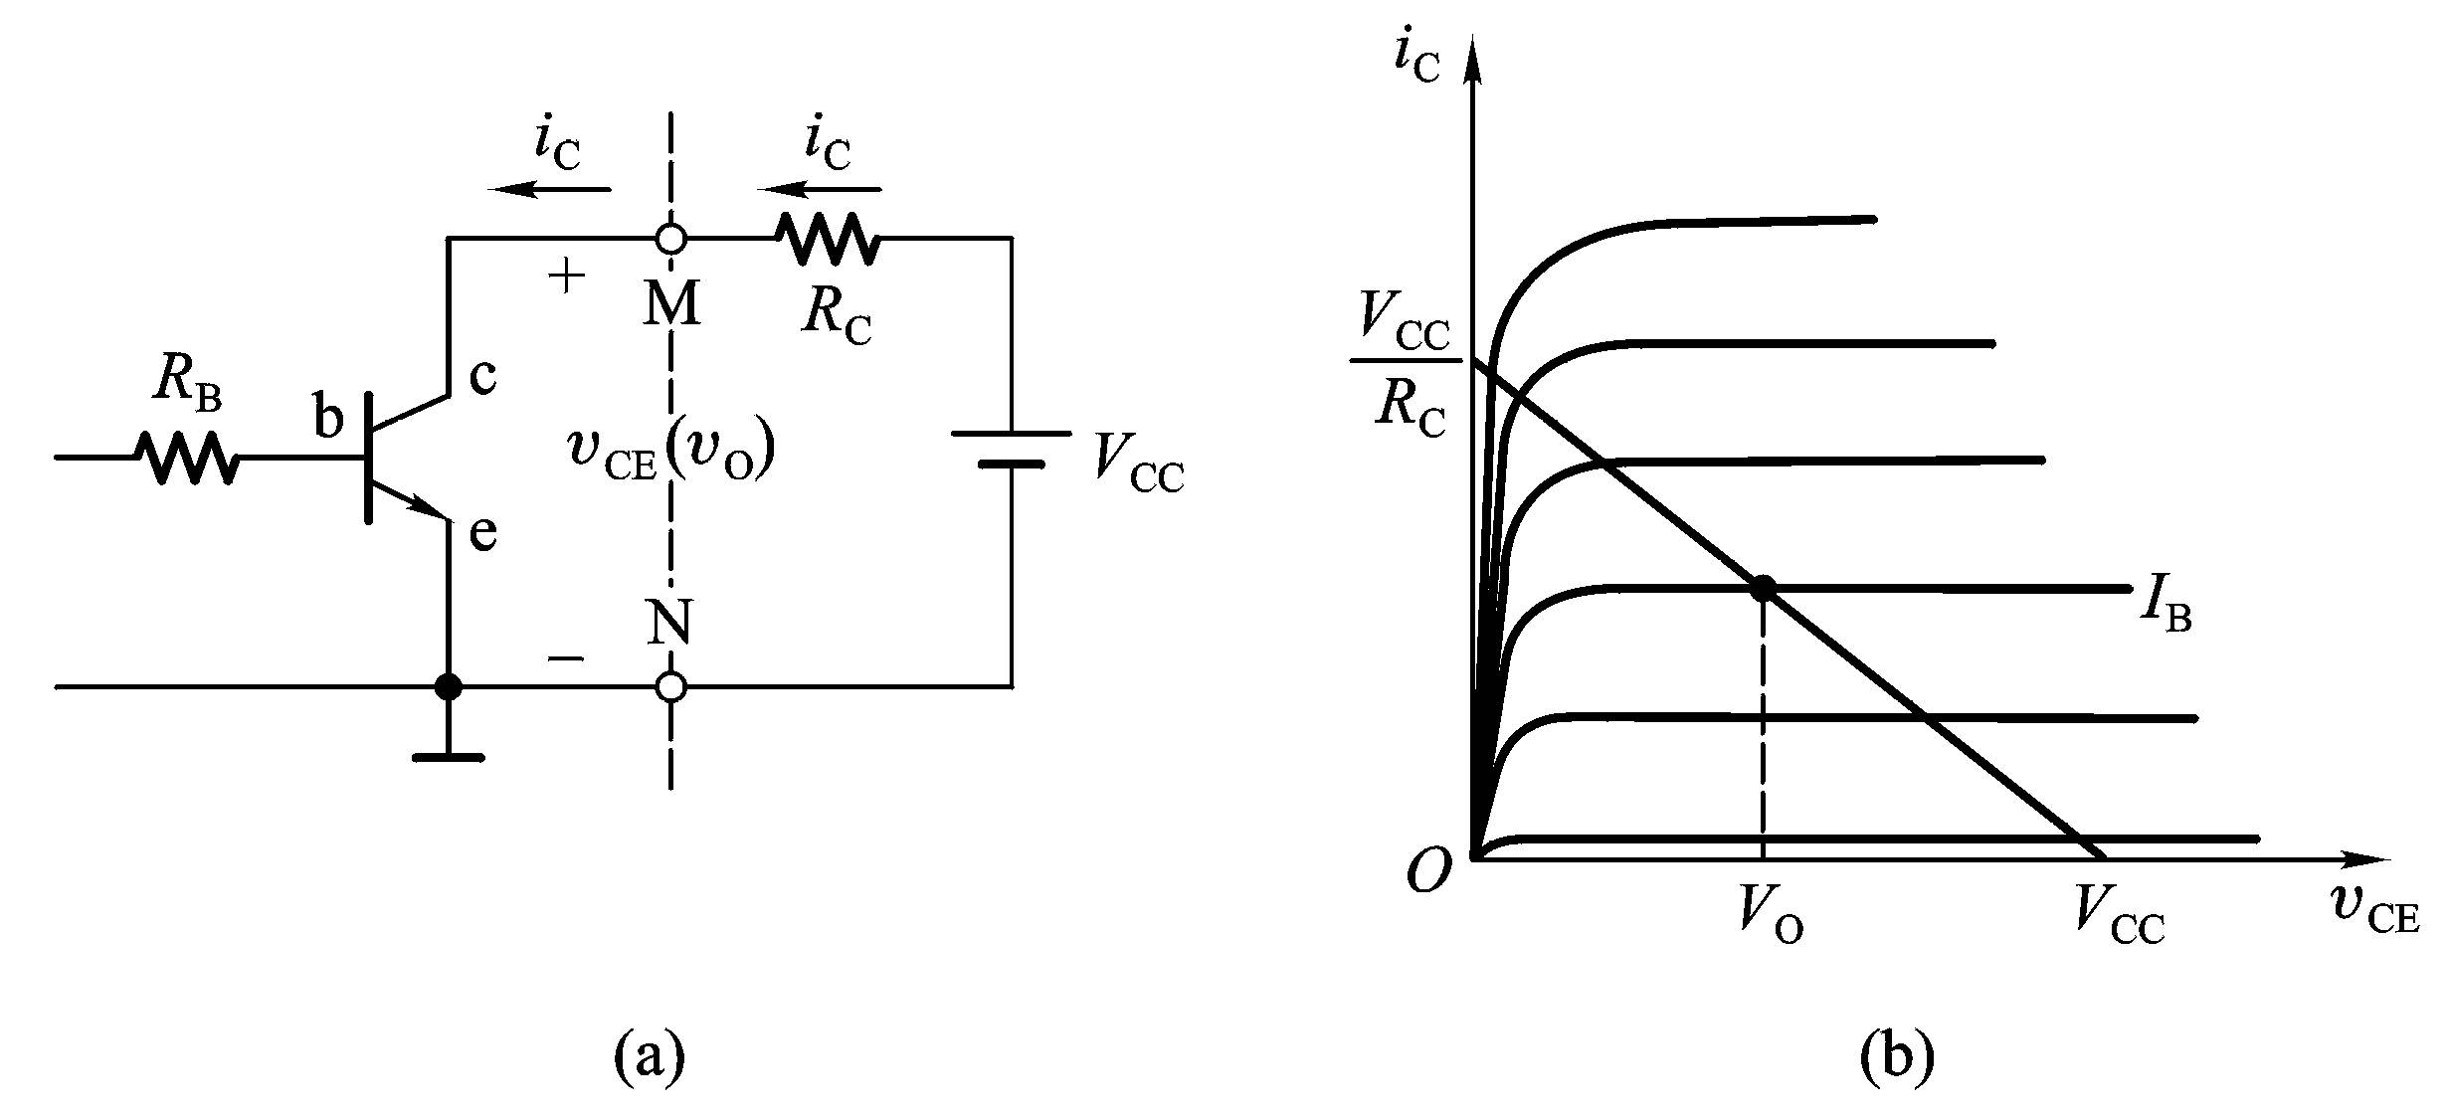
图解分析法：

Slide 62
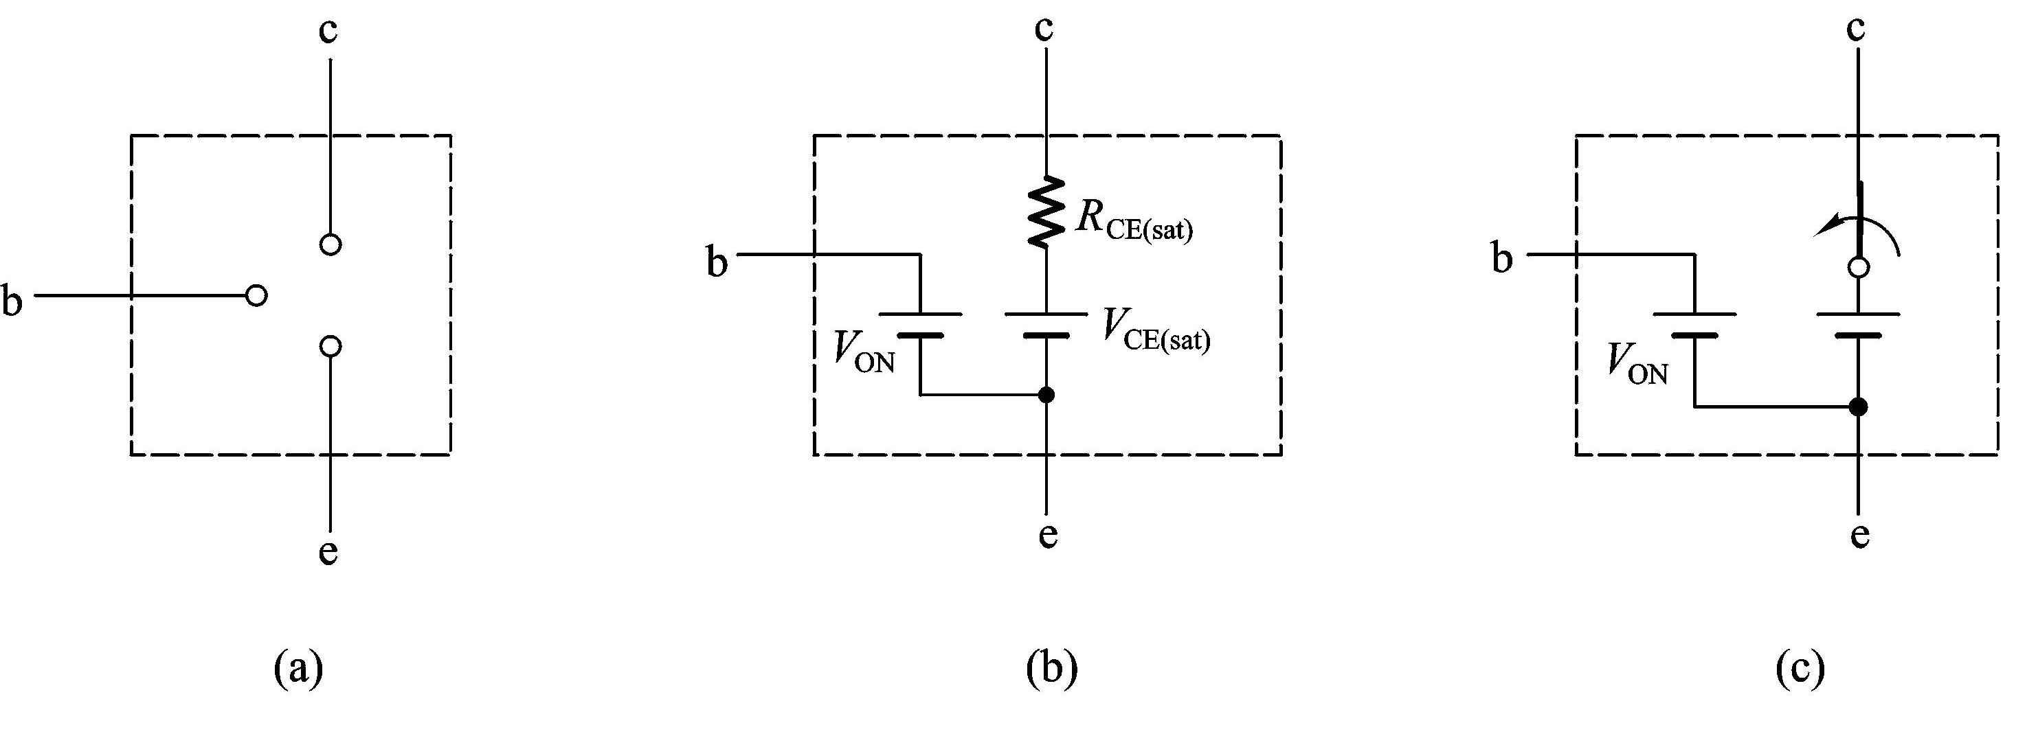
四、三极管反相器的开关等效电路
截止状态
饱和导通状态

Slide 63
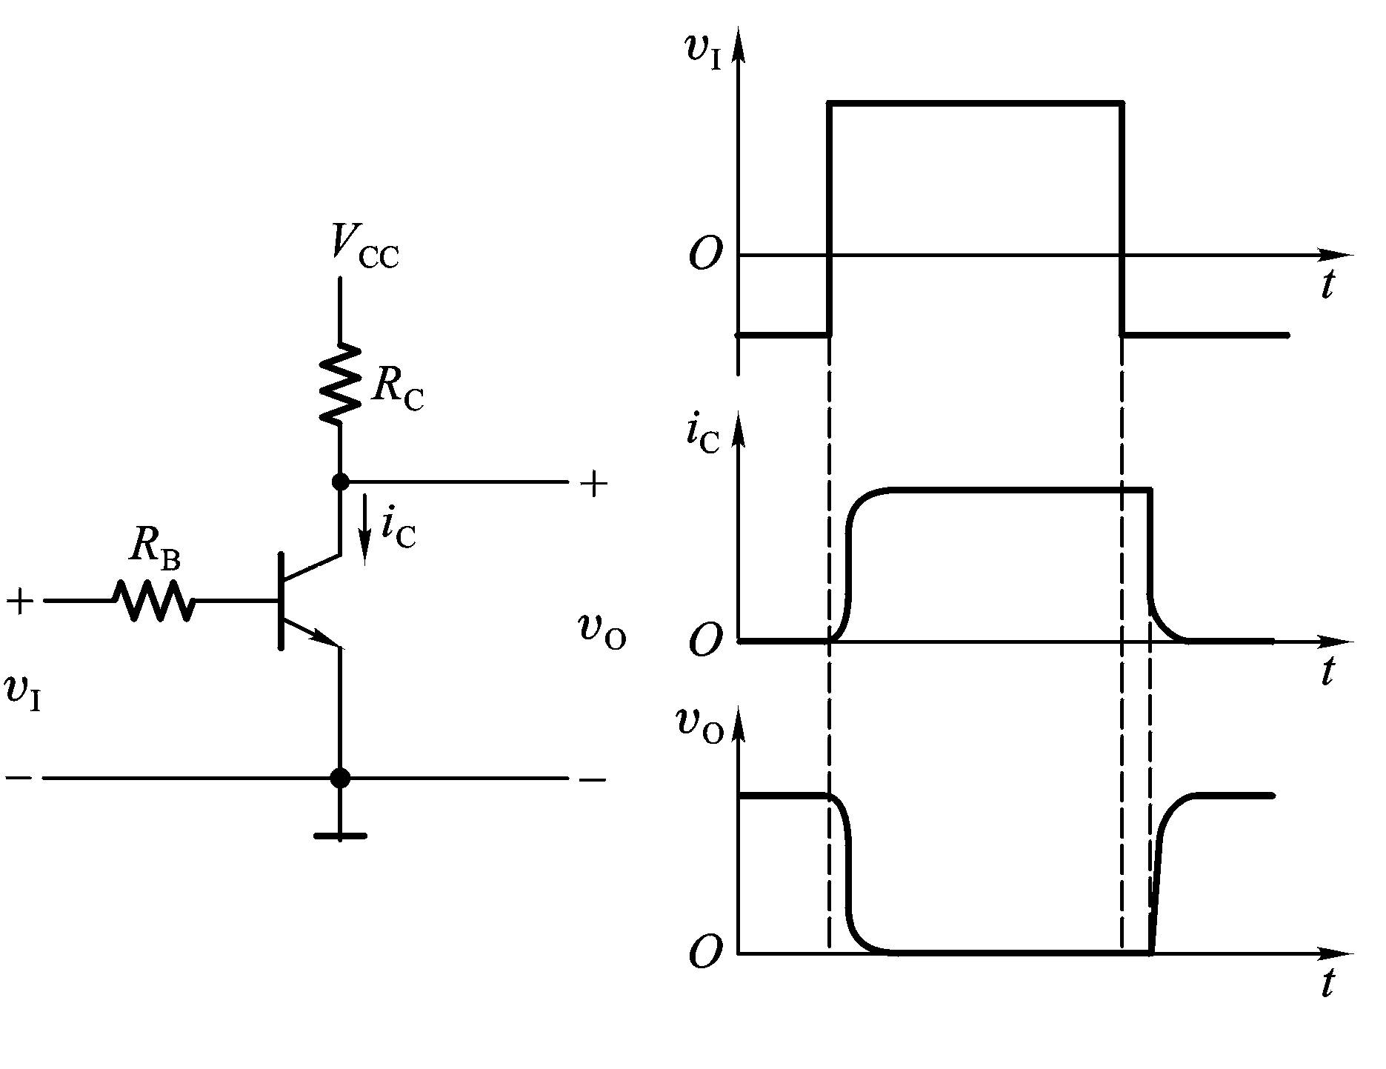
五、动态开关特性
从二极管已知，PN结存在电容效应。
在饱和与截止两个状态之间转换时，i_{C}的变化将滞后于V_{I}，则V_{O}的变化也滞后于V_{I}。

Slide 64
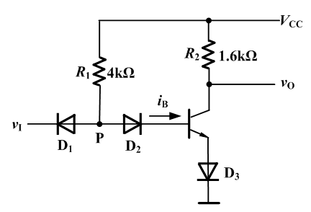
例3.4.1： （1）计算三极管β值取多少，才能保证输入高电平信号时三极管饱和导通？ （2）计算输出的高低电平值。
5V
V_{IH}=3.4V
V_{IL}=0.2V
be结的V_{ON}= 0.7V
D的正向导通压降为 0.7V

Slide 65
解：
（1）三极管工作在饱和状态，则
输入高电平时D₁截止，则
所以
三极管的电流放大系数β必须大于3.7

Slide 66

3.4.2 TTL反相器的电路结构和工作原理
一、电路结构
设

Slide 67

二、电压传输特性

Slide 68
二、电压传输特性

Slide 69
二、电压传输特性

Slide 70
需要说明的几个问题：

Slide 71
三、输入噪声容限

Slide 72

3.4.3 TTL反相器的静态输入特性和输出特性
例：扇出系数（Fan-out），
试计算门G1能驱动多少个同样的门电路负载。

Slide 73

输入

Slide 74




输出

Slide 75

3.4.4 TTL反相器的动态特性
一、传输延迟时间
1、现象

Slide 76

二、交流噪声容限
当输入信号为窄脉冲，且接近于t_{pd}时，输出变化跟不上，变化很小，因此交流噪声容限远大于直流噪声容限。
（a）正脉冲噪声容限
（b）负脉冲噪声容限

Slide 77

三、电源的动态尖峰电流

Slide 78


2、动态尖峰电流

Slide 79


Slide 80

3.4.5其他类型的TTL门电路
一、其他逻辑功能的门电路
1. 与非门

Slide 81


2. 或非门
3.与或非门

Slide 82

4. 异或门

Slide 83

二、集电极开路的门电路
1、推拉式输出电路结构的局限性
① 输出电平不可调
② 负载能力不强，尤其是高电平输出
③ 输出端不能并联使用
OC门

Slide 84

2、OC门的结构特点

Slide 85

OC门实现的线与

Slide 86


3、外接负载电阻R_{L}的计算

Slide 87
3、外接负载电阻R_{L}的计算

Slide 88
3、外接负载电阻R_{L}的计算

Slide 89

三、三态输出门（Three state Output Gate ,TS）

Slide 90


三态门的用途

Slide 91




3.4.6 TTL电路的改进系列
一、肖特基系列74S/54S（Schottky TTL）
电路改进
采用抗饱和三极管
用有源泄放电路代替74H系列中的R3
减小电阻值
2. 性能特点
速度进一步提高，电压传输特性没有线性区，功耗增大

Slide 92
二、低功耗肖特基系列
74LS/54LS （Low-Power Schottky TTL）
三、74AS,74ALS （Advanced Low-Power Schottky TTL）
· · ·
3.5 其他类型的双极型数字集成电路*
DTL：输入为二极管门电路，速度低，已经不用
HTL：电源电压高，Vth高，抗干扰性好，已被CMOS替代
ECL：非饱和逻辑，速度快，用于高速系统
I²L：属饱和逻辑，电路简单，用于LSI内部电路
· · ·

